Slide 1
Fundamentos da Lógica Lógica Proposicional

Slide 2
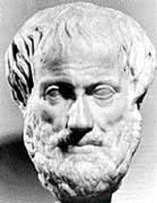
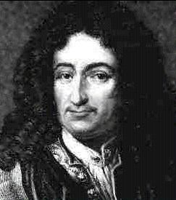
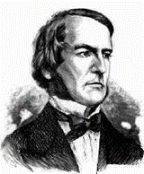
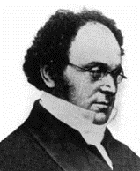
Fundamentos da lógica: Alguns factos históricos
 | Aristóteles (384 a.C.–322 a.C.), filósofo grego. Produziu uma obra rica e multifacetada. Nela encontramos uma exaustiva compilação dos conhecimen- tos do seu tempo, mas também, uma filosofia que ainda hoje influência a nossa maneira de pensar. Responsável por escrever os primeiros grandes trabalhos de lógica: Coleção de regras para raciocínio dedutivo que pode ser usado em qualquer área do conhecimento.
 | Gottfried Wilhelm Leibniz (1646–1716), filósofo e matemático alemão, provavel- mente mais conhecido por ter inventado o cálculo integral e diferencial independentemente de Isaac Newton. Propõe o uso de símbolos para mecanizar o processo de raciocínio dedutivo
 | George Boole (1815–1864), matemático e filósofo inglês. | Propõem as bases da lógica simbólica moderna usando as idéias de Leibniz.
 | Augustus De Morgan (1806–1871), matemático inglês.

Slide 3
Fundamentos da lógica: Actualidade
Pesquisa continua sendo aplicada em áreas como:
inteligência artificial;
projecto de circuito lógico;
teoria de autómatos e computabilidade;
teoria de bases de dados relacionais;
teoria de linguagens;
teoria de sistemas distribuídos.

Slide 4
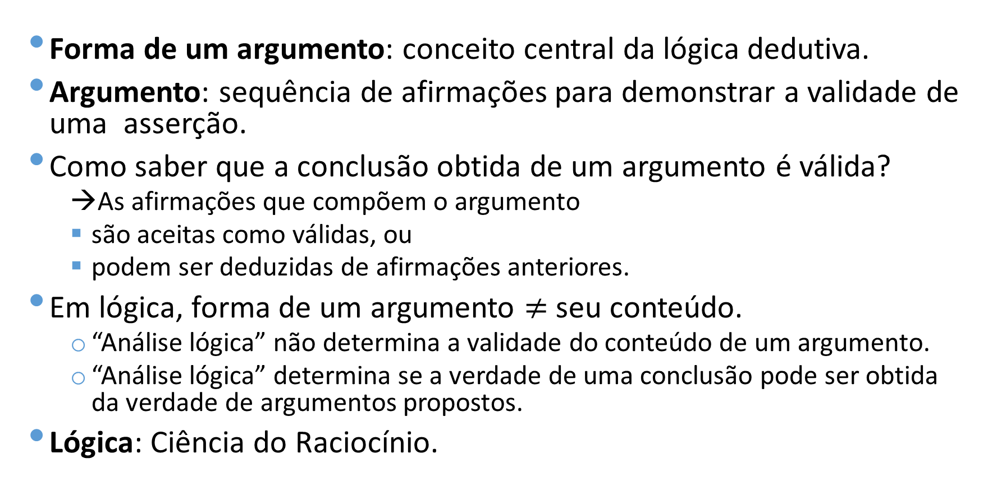
Forma de um Argumento × Seu Conteúdo
Forma de um argumento: conceito central da lógica dedutiva.
Argumento: sequência de afirmações para demonstrar a validade de uma asserção.
Como saber que a conclusão obtida de um argumento é válida?
→As afirmações que compõem o argumento
são aceitas como válidas, ou
podem ser deduzidas de afirmações anteriores.
Em lógica, forma de um argumento $≠$ seu conteúdo.
“Análise lógica” não determina a validade do conteúdo de um argumento.
“Análise lógica” determina se a verdade de uma conclusão pode ser obtida da verdade de argumentos propostos.
Lógica: Ciência do Raciocínio.

Slide 5
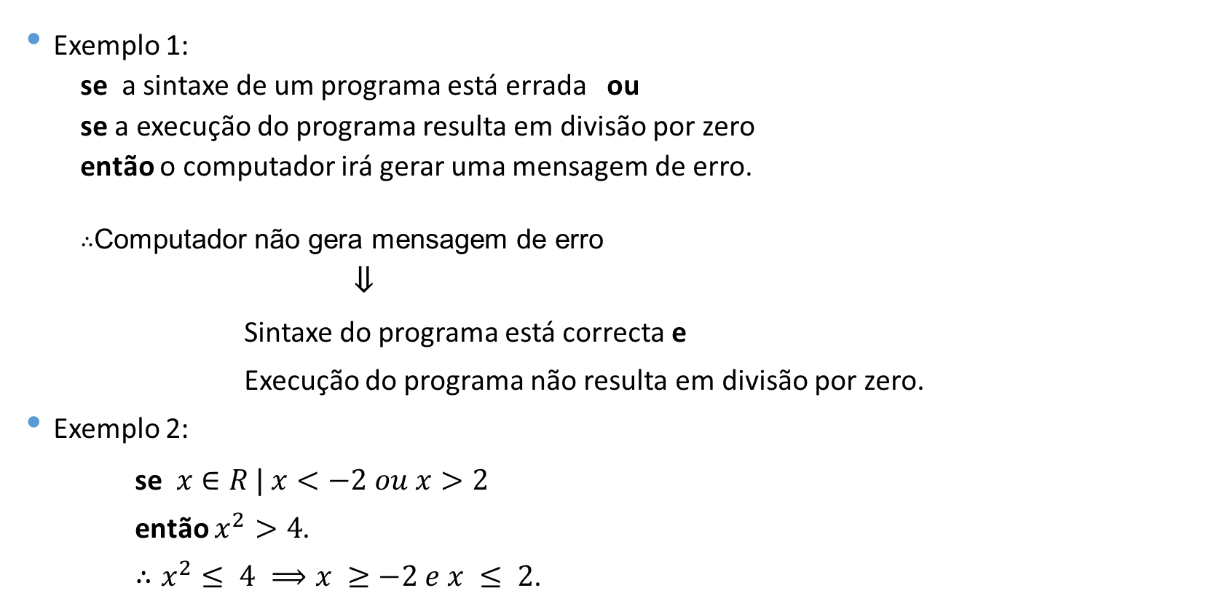
Forma de um Argumento × Seu Conteúdo
Exemplo 1:
se a sintaxe de um programa está errada ou
se a execução do programa resulta em divisão por zero
então o computador irá gerar uma mensagem de erro.
$∴$Computador não gera mensagem de erro
⇓
Sintaxe do programa está correcta e
Execução do programa não resulta em divisão por zero.
Exemplo 2:
se $x∈R | x<−2 ou x>2$
então $x^{2}>4$.
$∴x^{2}≤ 4 ⟹x ≥−2 e x ≤ 2$.

Slide 6
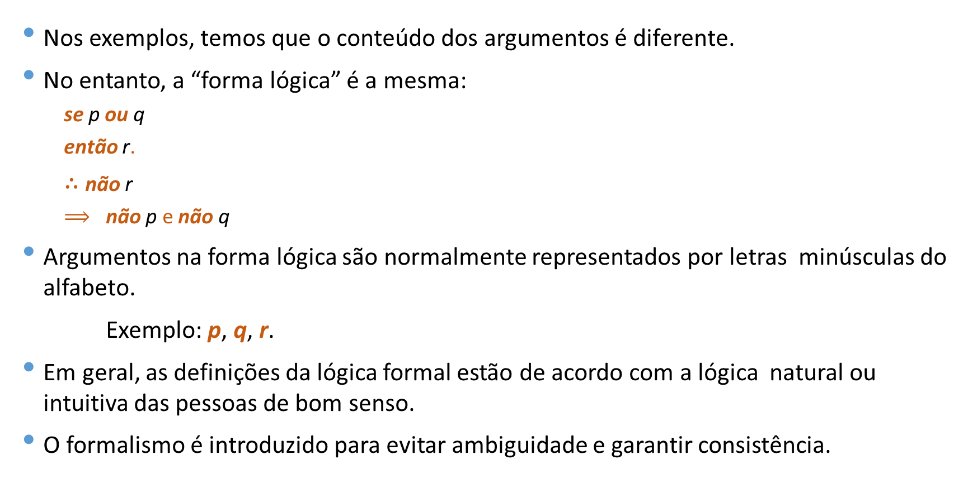
Forma de um Argumento × Seu Conteúdo
Nos exemplos, temos que o conteúdo dos argumentos é diferente.
No entanto, a “forma lógica” é a mesma:
se p ou q
então r.
$∴$não r
$⟹$ não p e não q
Argumentos na forma lógica são normalmente representados por letras minúsculas do alfabeto.
Exemplo: p, q, r.
Em geral, as definições da lógica formal estão de acordo com a lógica natural ou intuitiva das pessoas de bom senso.
O formalismo é introduzido para evitar ambiguidade e garantir consistência.

Slide 7
Proposições
Em toda teoria matemática, usam-se termos já definidos na concepção de novas definições.
Mas como fazer com os termos mais “primitivos”?
Termos “primitivos” ou iniciais não são definidos.
Em lógica, os termos sentença, verdadeiro, e falso são os termos iniciais não definidos.
Definição:
uma afirmação ou proposição é uma sentença que é verdadeira (V) ou falsa (F) mas não ambas.
Exemplo 3:
2 + 2 = 4
2 + 2 = 5
são proposições, onde a primeira é V e a segunda é F

Slide 8
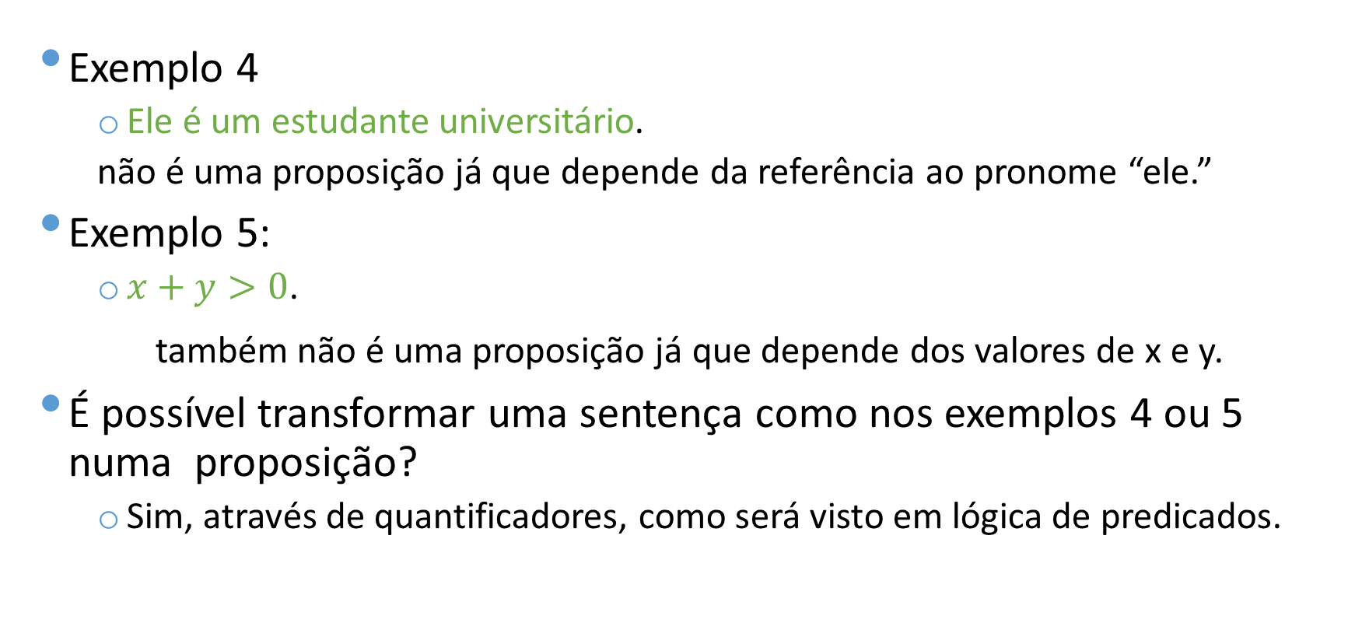
Proposições
Exemplo 4
Ele é um estudante universitário.
não é uma proposição já que depende da referência ao pronome “ele.”
Exemplo 5:
$x+y>0$.
também não é uma proposição já que depende dos valores de x e y.
É possível transformar uma sentença como nos exemplos 4 ou 5 numa proposição?
Sim, através de quantificadores, como será visto em lógica de predicados.

Slide 9
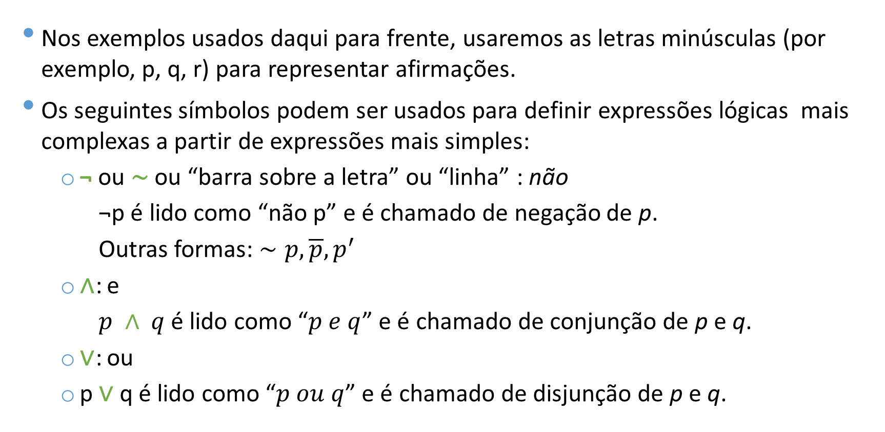
Proposições compostas
Nos exemplos usados daqui para frente, usaremos as letras minúsculas (por exemplo, p, q, r) para representar afirmações.
Os seguintes símbolos podem ser usados para definir expressões lógicas mais complexas a partir de expressões mais simples:
¬ ou ∼ ou “barra sobre a letra” ou “linha” : não
¬p é lido como “não p” e é chamado de negação de p.
Outras formas: $∼p, \overline{p}, p^{′}$
∧: e
$p ∧ q$ é lido como “$p e q$” e é chamado de conjunção de p e q.
∨: ou
p ∨ q é lido como “$p ou q$” e é chamado de disjunção de p e q.

Slide 10
Proposições compostas
¬ é um operador unário e ∧ e ∨ são operadores binários.
Avaliação na seguinte ordem:
¬ (negação);
∧, ∨ (conjunção, disjunção).
Observação: Alguns autores consideram que a conjunção tem prioridade sobre a disjunção, enquanto outros definem a mesma prioridade para os dois operadores. O melhor é usar parêntesis para indicar a prioridade, evitando esse problema.
Exemplo 6:
– ¬p ∨ q = (¬p) ∨ q
– p ∨ q ∧ r é ambíguo pela discussão acima.
Melhor solução: (p ∨ q) ∧ r ou p ∨ (q ∧ r).

Slide 11
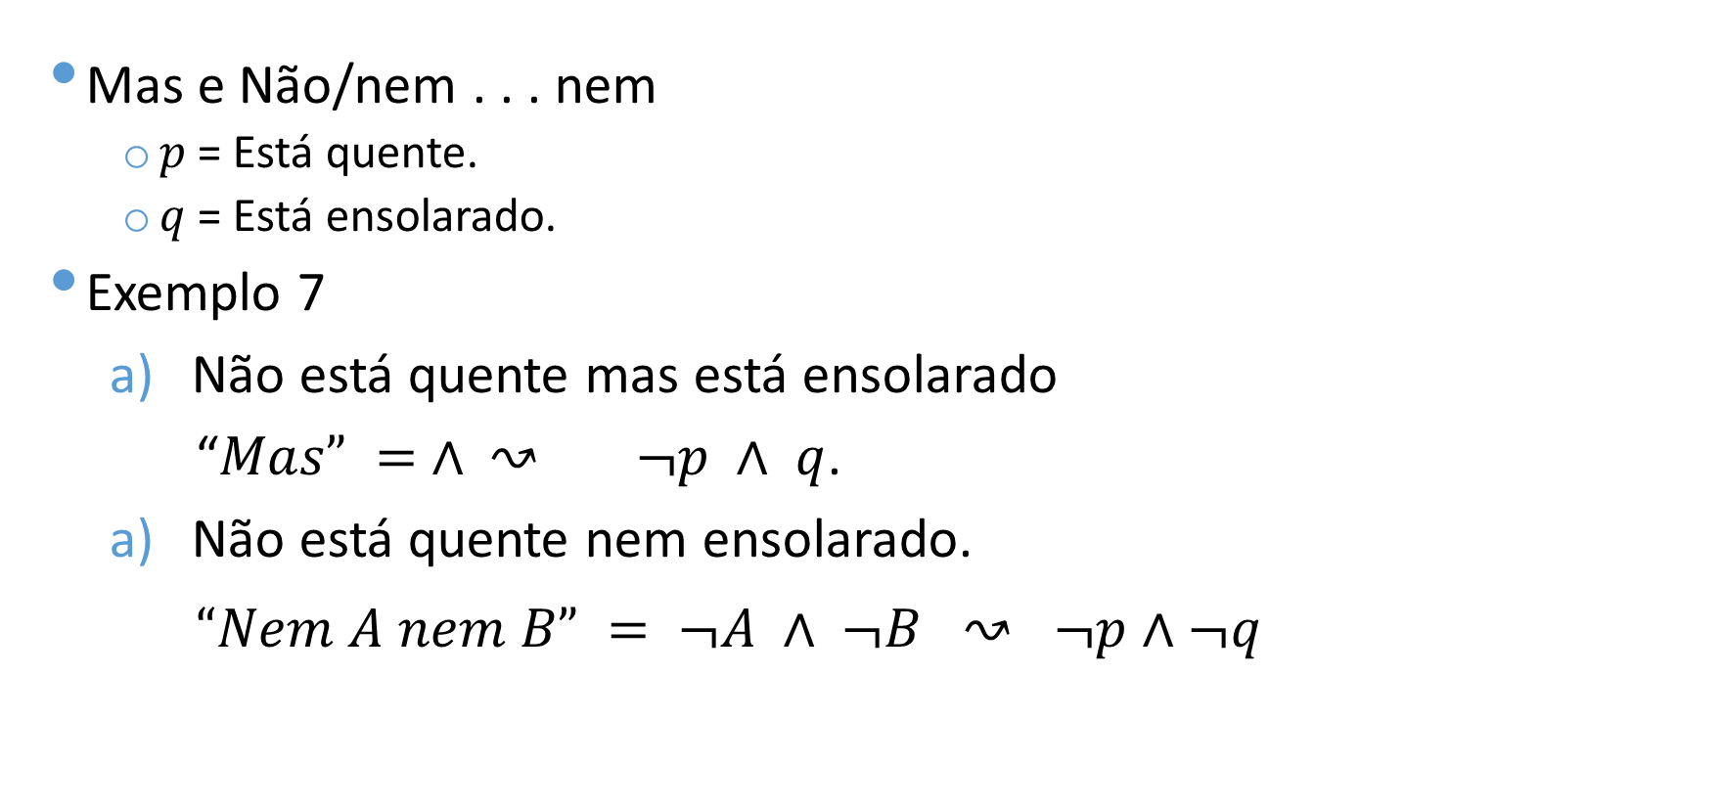
Proposições: Tradução de sentenças em linguagens natural e algébrica para símbolos
Mas e Não/nem . . . nem
$p$ = Está quente.
$q$ = Está ensolarado.
Exemplo 7
Não está quente mas está ensolarado
“$Mas” = ∧$ $↝$ $¬p ∧ q$.
Não está quente nem ensolarado.
$“Nem A nem B” = ¬A ∧ ¬B ↝ ¬p∧¬q$

Slide 12
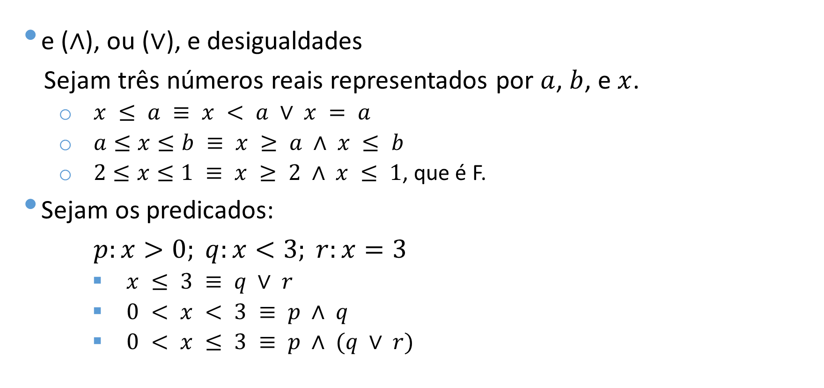
Proposições: Tradução de sentenças em linguagens natural e algébrica para símbolos
e (∧), ou (∨), e desigualdades
Sejam três números reais representados por $a$, $b$, e $x$.
$x ≤ a ≡ x < a ∨ x = a$
$a≤x≤b ≡ x ≥ a ∧ x ≤ b$
$2≤x≤1 ≡ x ≥ 2 ∧ x ≤ 1$, que é F.
Sejam os predicados:
$p:x>0; q:x<3; r:x=3$
$x ≤ 3 ≡ q ∨ r$
$0 < x < 3 ≡ p ∧ q$
$0 < x ≤ 3 ≡ p ∧ (q ∨ r)$

Slide 13
Proposições e os “valores-verdade”
Para uma sentença ser uma proposição é necessário ter um valor-verdade bem definido, i.e., V ou F.
Negação (¬) e sua tabela da verdade:
p | ¬p
V | F
F | V
Disjunção (∨)
Possíveis significados:
inclusive: p ou q ou ambos (significado assumido para este operador), e
exclusivo: p ou q, mas não ambos.
Conjunção (∧) e sua tabela da verdade:
p | q | p ∧ q
V | V | V
V | F | F
F | V | F
F | F | F
p | q | p V q
V | V | V
V | F | V
F | V | V
F | F | F

Slide 14
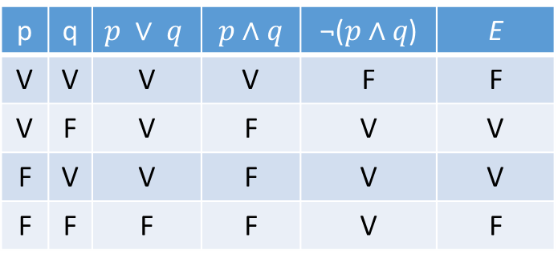
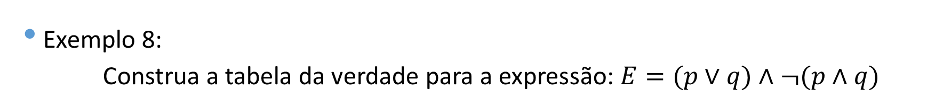
Proposições mais complexas
Exemplo 8:
Construa a tabela da verdade para a expressão: $E=(p∨q)∧¬(p∧q)$
p | q | $$p ∨ q$$ | 𝑝 ∧ 𝑞 | ¬(𝑝 ∧ 𝑞) | E
V | V | V | V | F | F
V | F | V | F | V | V
F | V | V | F | V | V
F | F | F | F | V | F
O ponto fundamental em assinalar “valores-verdade” para proposições compostas é que permite o uso da lógica para decidir a verdade de uma proposição usando somente o conhecimento das partes.
A lógica não ajuda a determinar a verdade ou falsidade de uma afirmação em si, ou seja, seu conteúdo.

Slide 15
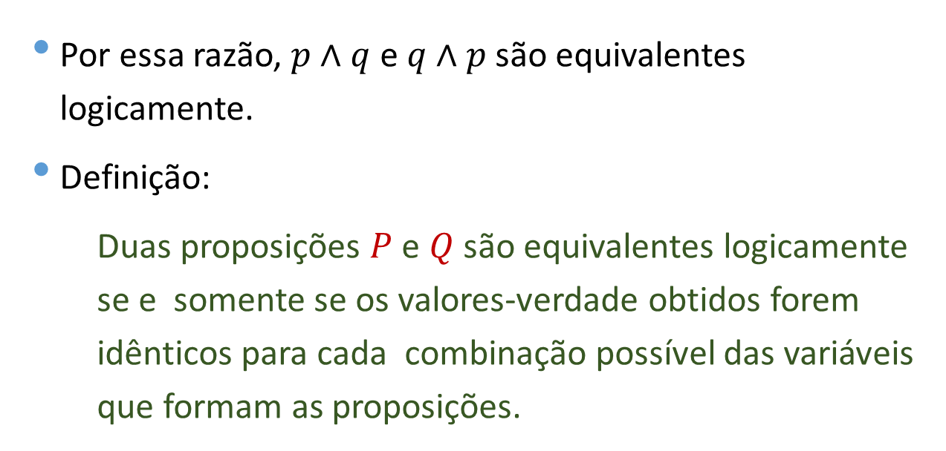
Equivalência lógica
As proposições $p∧q$e $q∧p$ possuem os mesmos valores-verdade
p | q | p ∧ q | q ∧ p
V | V | V | V
V | F | F | F
F | V | F | F
F | F | F | F
Por essa razão, $p∧q$ e $q∧p$ são equivalentes logicamente.
Definição:
Duas proposições $P$ e $Q$ são equivalentes logicamente se e somente se os valores-verdade obtidos forem idênticos para cada combinação possível das variáveis que formam as proposições.

Slide 16
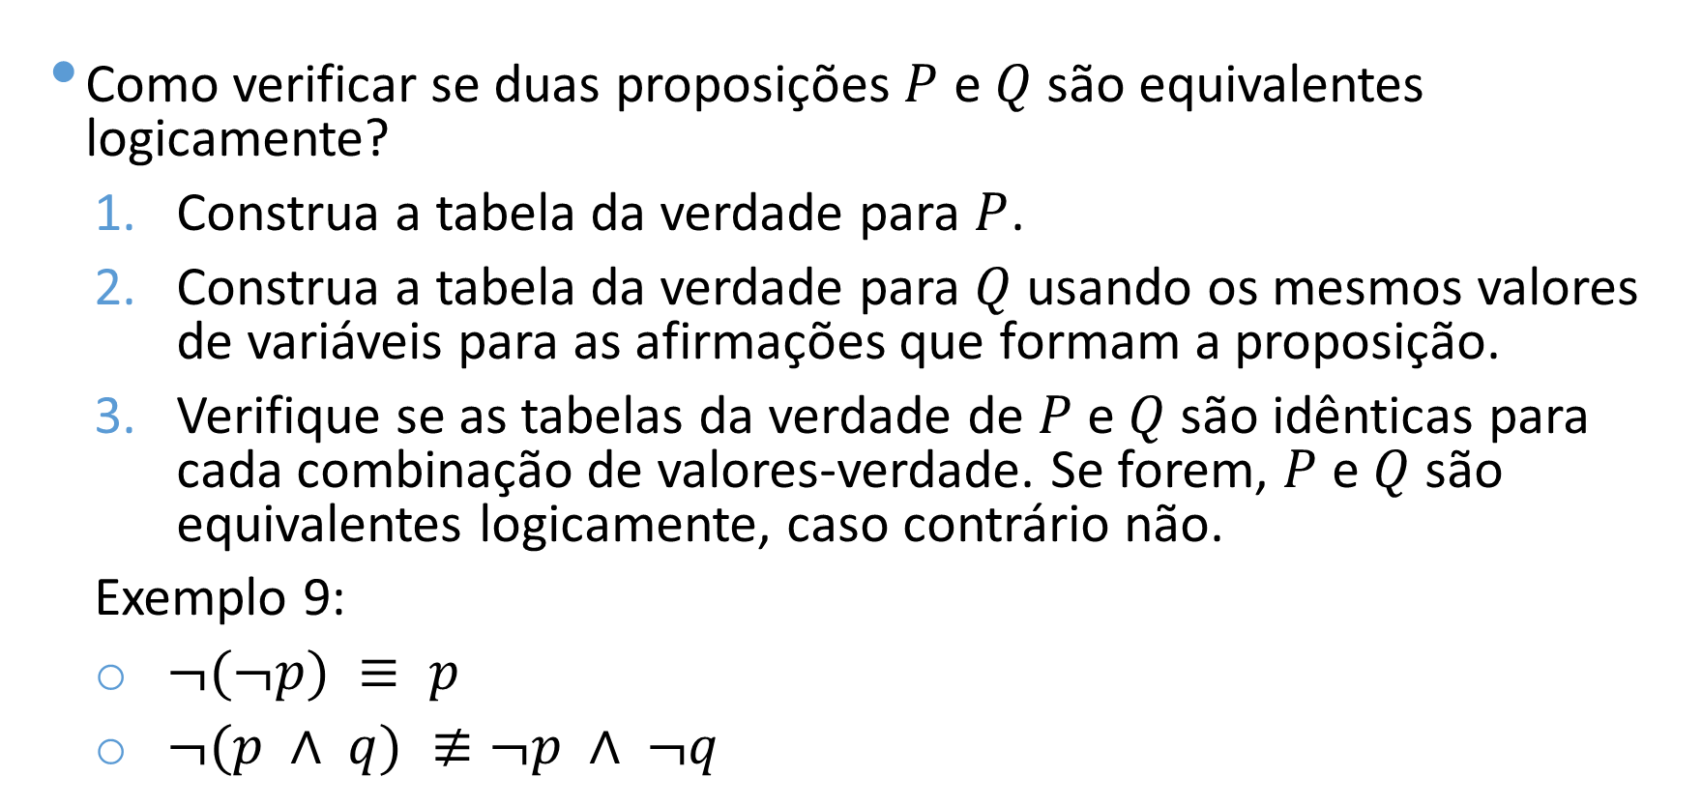
Equivalência lógica
Como verificar se duas proposições $P$ e $Q$ são equivalentes logicamente?
Construa a tabela da verdade para $P$.
Construa a tabela da verdade para $Q$ usando os mesmos valores de variáveis para as afirmações que formam a proposição.
Verifique se as tabelas da verdade de $P$ e $Q$ são idênticas para cada combinação de valores-verdade. Se forem, $P$ e $Q$ são equivalentes logicamente, caso contrário não.
Exemplo 9:
$¬(¬p) ≡ p$
$¬(p ∧ q) ≢¬p ∧ ¬q$

Slide 17
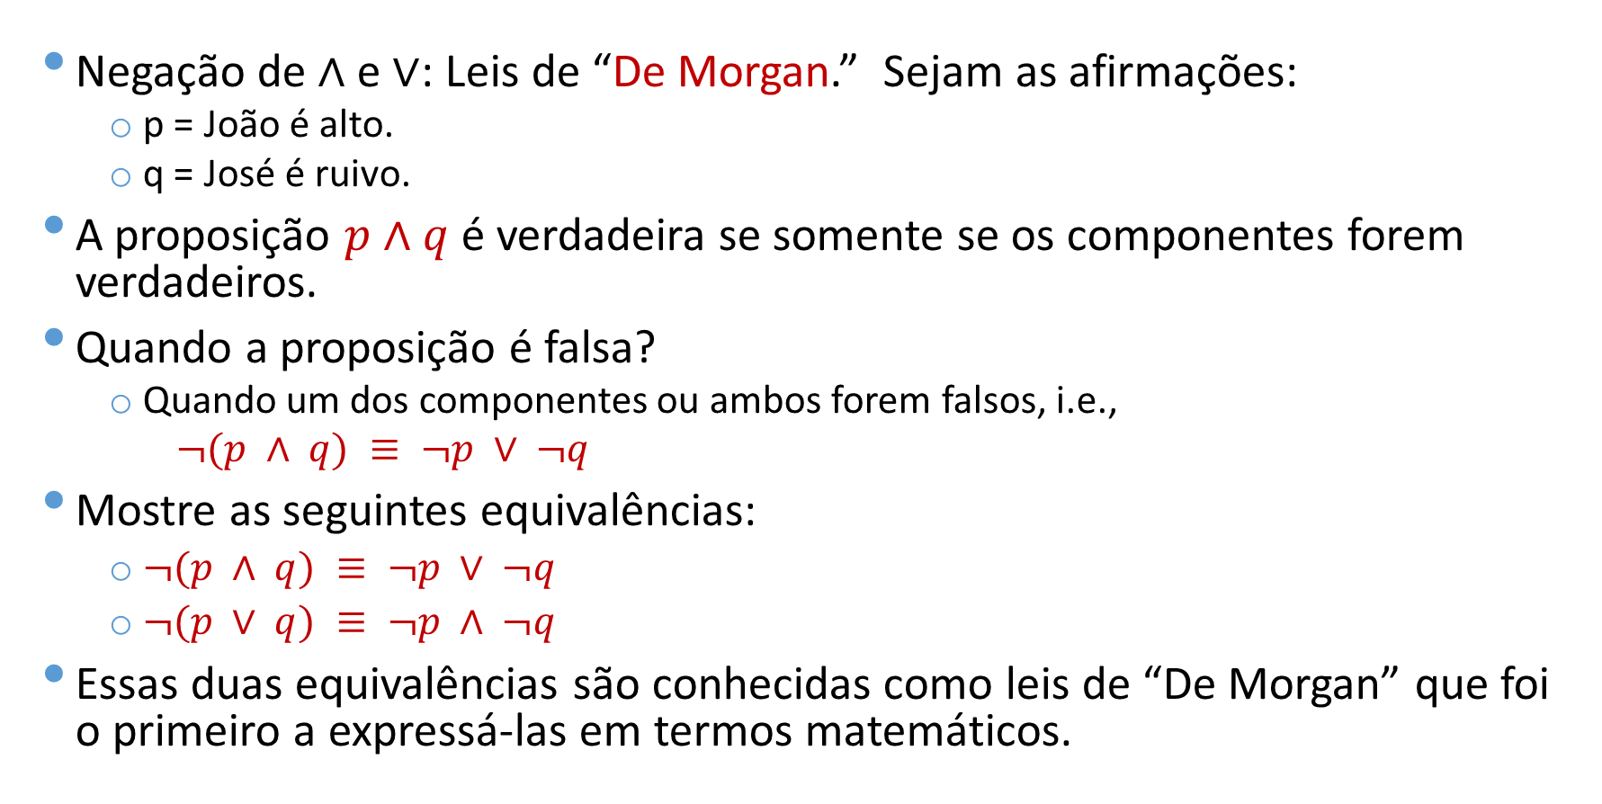
Equivalência lógica Leis de “De Morgan”
Negação de ∧ e ∨: Leis de “De Morgan.” Sejam as afirmações:
p = João é alto.
q = José é ruivo.
A proposição $p∧q$é verdadeira se somente se os componentes forem verdadeiros.
Quando a proposição é falsa?
Quando um dos componentes ou ambos forem falsos, i.e.,
$¬(p ∧ q) ≡ ¬p ∨ ¬q$
Mostre as seguintes equivalências:
$¬(p ∧ q) ≡ ¬p ∨ ¬q$
$¬(p ∨ q) ≡ ¬p ∧ ¬q$
Essas duas equivalências são conhecidas como leis de “De Morgan” que foi o primeiro a expressá-las em termos matemáticos.

Slide 18
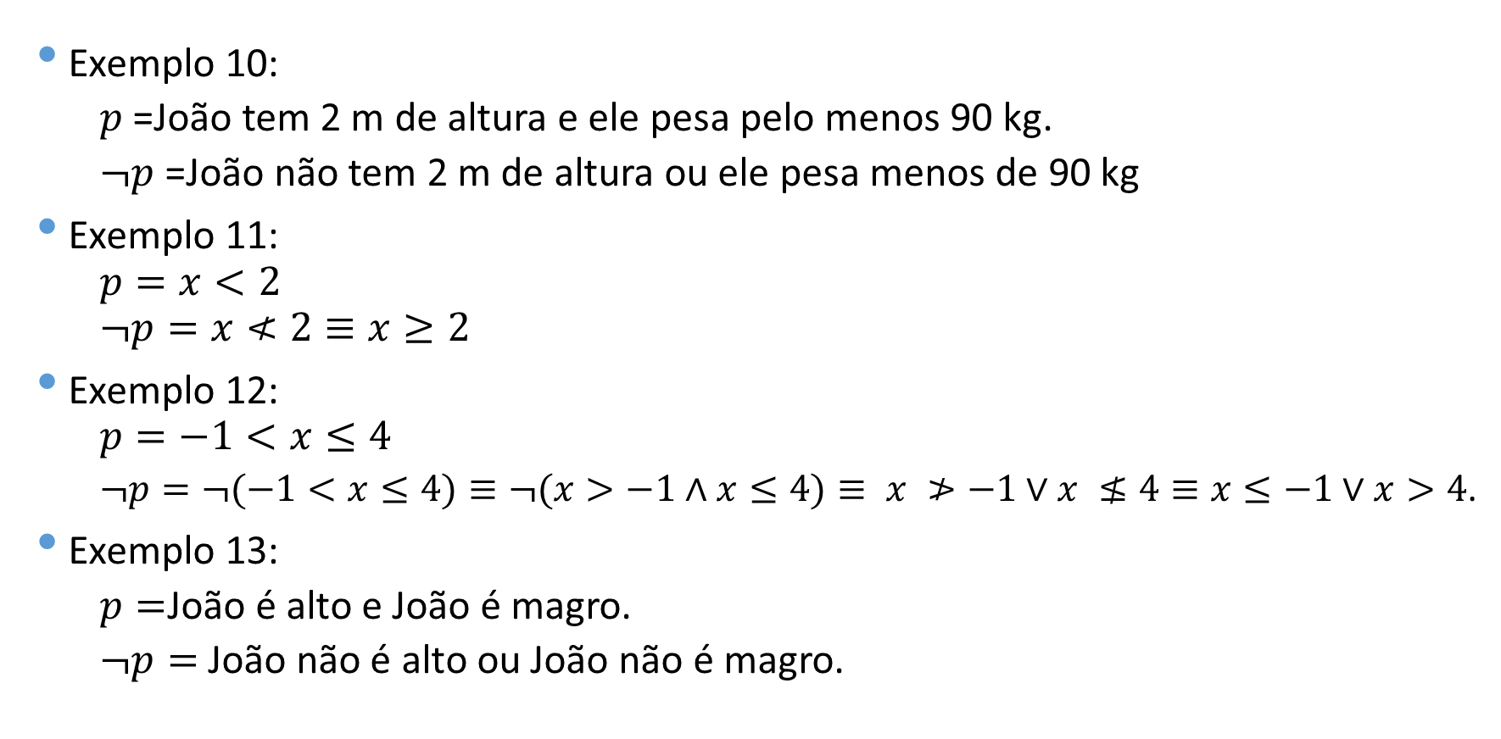
Leis de De Morgan: Exemplos
Exemplo 10:
$p$ =João tem 2 m de altura e ele pesa pelo menos 90 kg.
$¬p$=João não tem 2 m de altura ou ele pesa menos de 90 kg
Exemplo 11:
$$p=x<2$$
$$¬p=x≮2≡x≥2$$
Exemplo 12:
$$p=−1<x≤4$$
$¬p=¬(−1<x≤4)≡¬(x>−1∧x≤4)≡ x ≯−1∨x ≰4≡x≤−1∨x>4$.
Exemplo 13:
$p=$João é alto e João é magro.
$¬p=$João não é alto ou João não é magro.

Slide 19
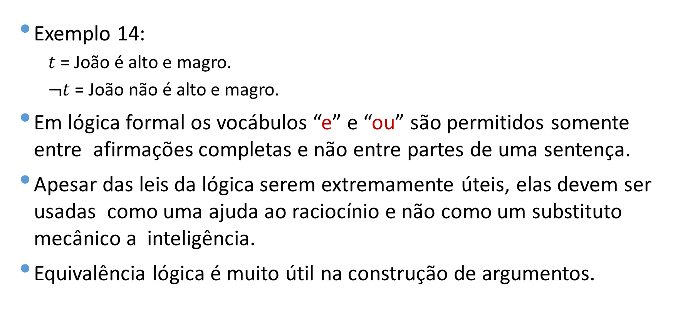
Leis de De Morgan: Exemplos
Exemplo 14:
$t$ = João é alto e magro.
$¬t$= João não é alto e magro.
Em lógica formal os vocábulos “e” e “ou” são permitidos somente entre afirmações completas e não entre partes de uma sentença.
Apesar das leis da lógica serem extremamente úteis, elas devem ser usadas como uma ajuda ao raciocínio e não como um substituto mecânico a inteligência.
Equivalência lógica é muito útil na construção de argumentos.

Slide 20
Tautologias e contradições
Uma tautologia é uma proposição que é sempre verdadeira independente dos valores-verdade das afirmações que compõem a proposição.
Uma contradição é uma proposição que é sempre falsa independente dos valores-verdade das afirmações que compõem a proposição.
De acordo com essas definições, a verdade de uma tautologia ou falsidade de uma contradição se devem a estrutura lógica da proposição em si e são independentes dos significados das afirmações que compõem a proposição.

Slide 21
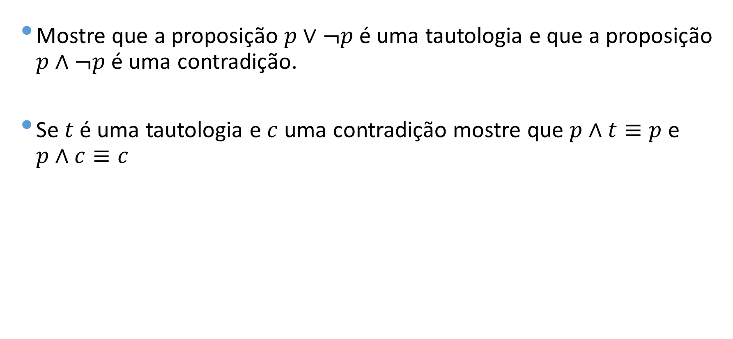
Tautologias e contradições
Mostre que a proposição $p∨¬p$ é uma tautologia e que a proposição $p∧¬p$ é uma contradição.
Se $t$ é uma tautologia e $c$ uma contradição mostre que $p∧t≡p$ e $p∧c≡c$

Slide 22
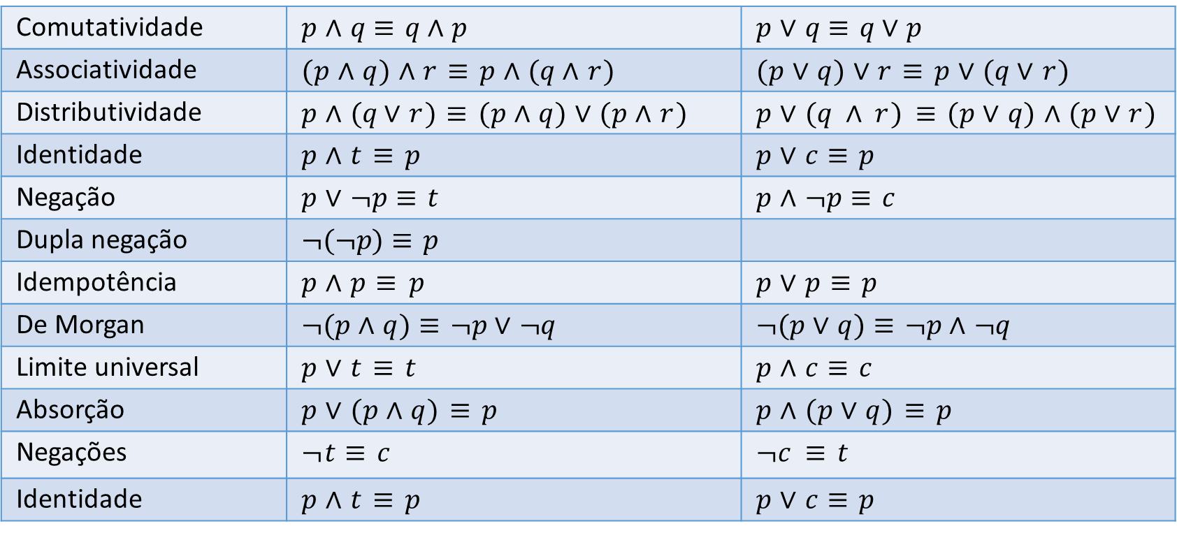
Sumário da equivalência lógica
Comutatividade | $$p∧q≡q∧p$$ | $$p∨q≡q∨p$$
Associatividade | $$(p∧q) ∧r≡p∧(q∧ r)$$ | $$(p∨q) ∨r≡p∨(q∨ r)$$
Distributividade | $$p∧(q∨r)≡(p∧q) ∨(p∧r)$$ | $$p∨(q ∧ r) ≡(p∨q) ∧(p∨r)$$
Identidade | $$p∧t≡p$$ | $$p∨c≡p$$
Negação | $$p∨¬p≡t$$ | $$p∧¬p≡c$$
Dupla negação | $$¬(¬p)≡p$$
Idempotência | $$p∧p≡ p$$ | $$p∨p≡p$$
De Morgan | $$¬(p∧q) ≡¬p∨¬q$$ | $$¬(p∨q) ≡¬p∧¬q$$
Limite universal | $$p∨t≡t$$ | $$p∧c≡c$$
Absorção | $$p∨(p∧q) ≡p$$ | $$p∧(p∨q) ≡p$$
Negações | $$¬t≡c$$ | $$¬c ≡t$$
Identidade | $$p∧t≡p$$ | $$p∨c≡p$$

Slide 23
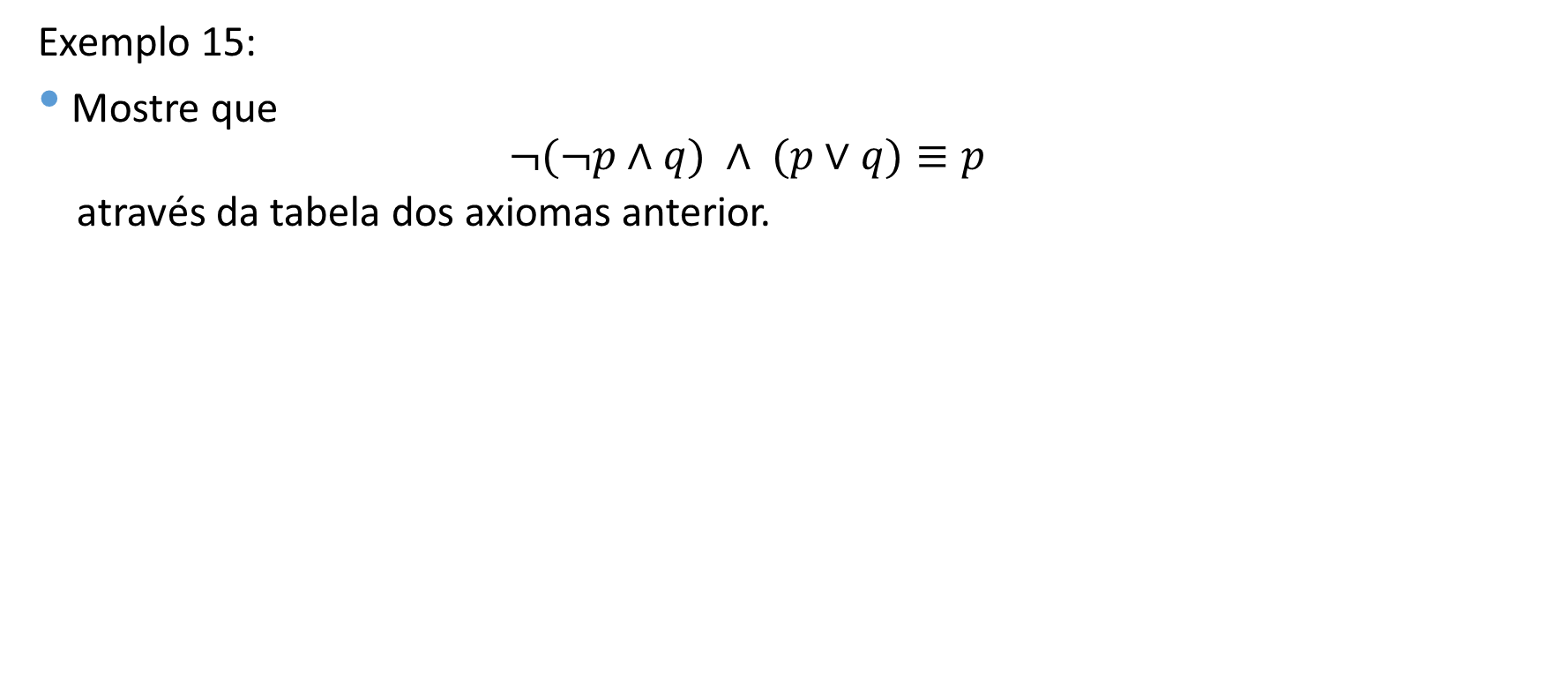
Equivalência lógica: Exemplo
Exemplo 15:
Mostre que
$$¬(¬p∧q) ∧ (p∨q)≡p$$
através da tabela dos axiomas anterior.

Slide 24
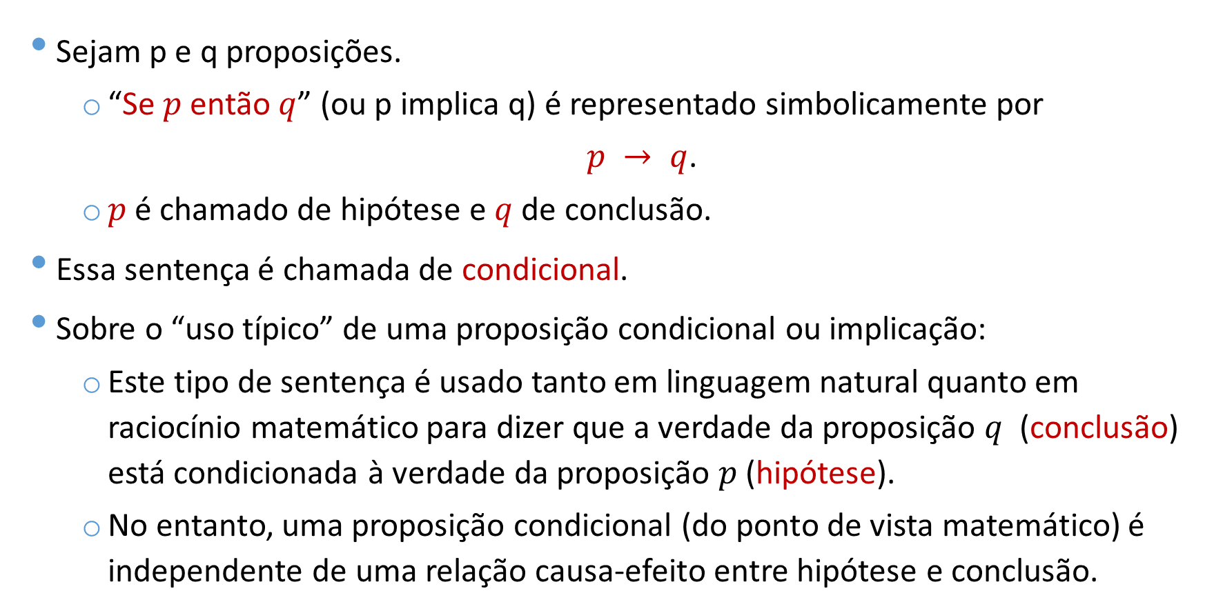
Proposição condicional ou Implicação
Sejam p e q proposições.
“Se $p$ então $q$” (ou p implica q) é representado simbolicamente por
$p → q$.
$p$ é chamado de hipótese e $q$ de conclusão.
Essa sentença é chamada de condicional.
Sobre o “uso típico” de uma proposição condicional ou implicação:
Este tipo de sentença é usado tanto em linguagem natural quanto em raciocínio matemático para dizer que a verdade da proposição $q$ (conclusão) está condicionada à verdade da proposição $p$ (hipótese).
No entanto, uma proposição condicional (do ponto de vista matemático) é independente de uma relação causa-efeito entre hipótese e conclusão.

Slide 25
Proposição condicional ou Implicação
Exemplo 16:
Se (48 é divisível por 6) _{=[p]} então (48 é divisível por 3)_{=[q].}

Slide 26
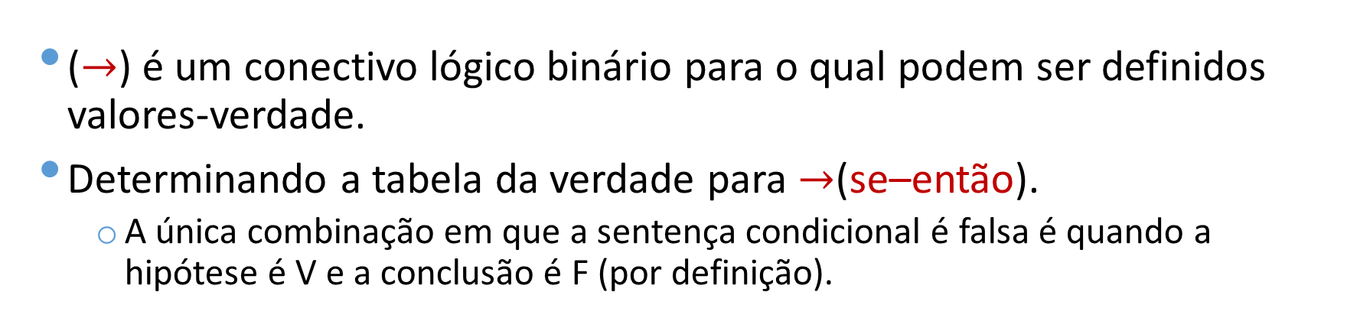
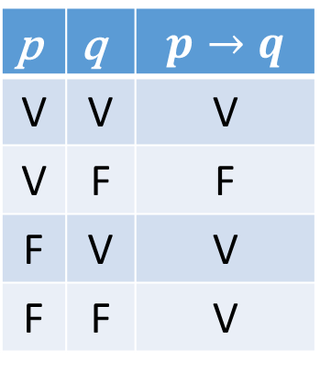
Proposição condicional
($→$ ) é um conectivo lógico binário para o qual podem ser definidos valores-verdade.
Determinando a tabela da verdade para $→$ (se–então).
A única combinação em que a sentença condicional é falsa é quando a hipótese é V e a conclusão é F (por definição).
p | q | $$p→q$$
V | V | V
V | F | F
F | V | V
F | F | V

Slide 27
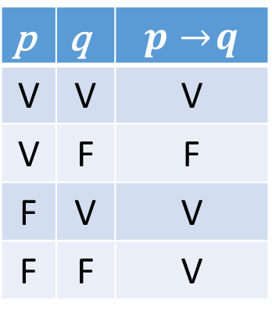
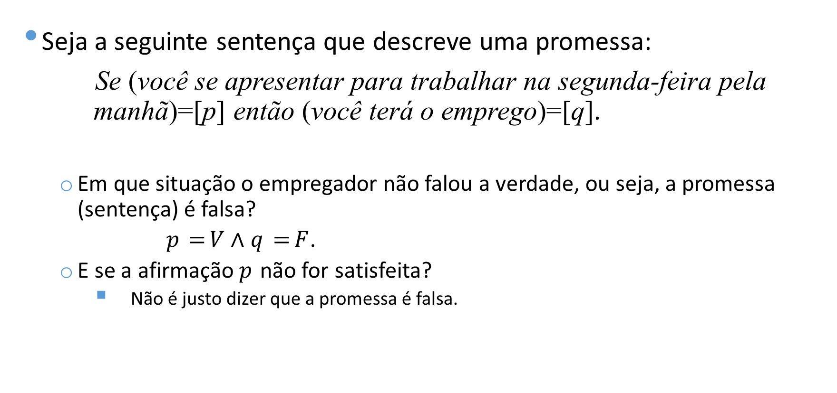
Proposição condicional
Seja a seguinte sentença que descreve uma promessa:
Se (você se apresentar para trabalhar na segunda-feira pela manhã)=[p] então (você terá o emprego)=[q].
Em que situação o empregador não falou a verdade, ou seja, a promessa (sentença) é falsa?
$p=V∧q=F$.
E se a afirmação $p$ não for satisfeita?
Não é justo dizer que a promessa é falsa.
p | q | $$p→q$$
V | V | V
V | F | F
F | V | V
F | F | V

Slide 28
Proposição condicional e linguagem natural
Seja a seguinte implicação:
Se hoje estiver ensolarado então nós iremos à praia.
É Implicação “típica” de uma conversação já que há uma relação entre a hipótese e a conclusão.
Implicação não é considerada válida quando o dia estiver ensolarado e nós não formos à praia.

Slide 29
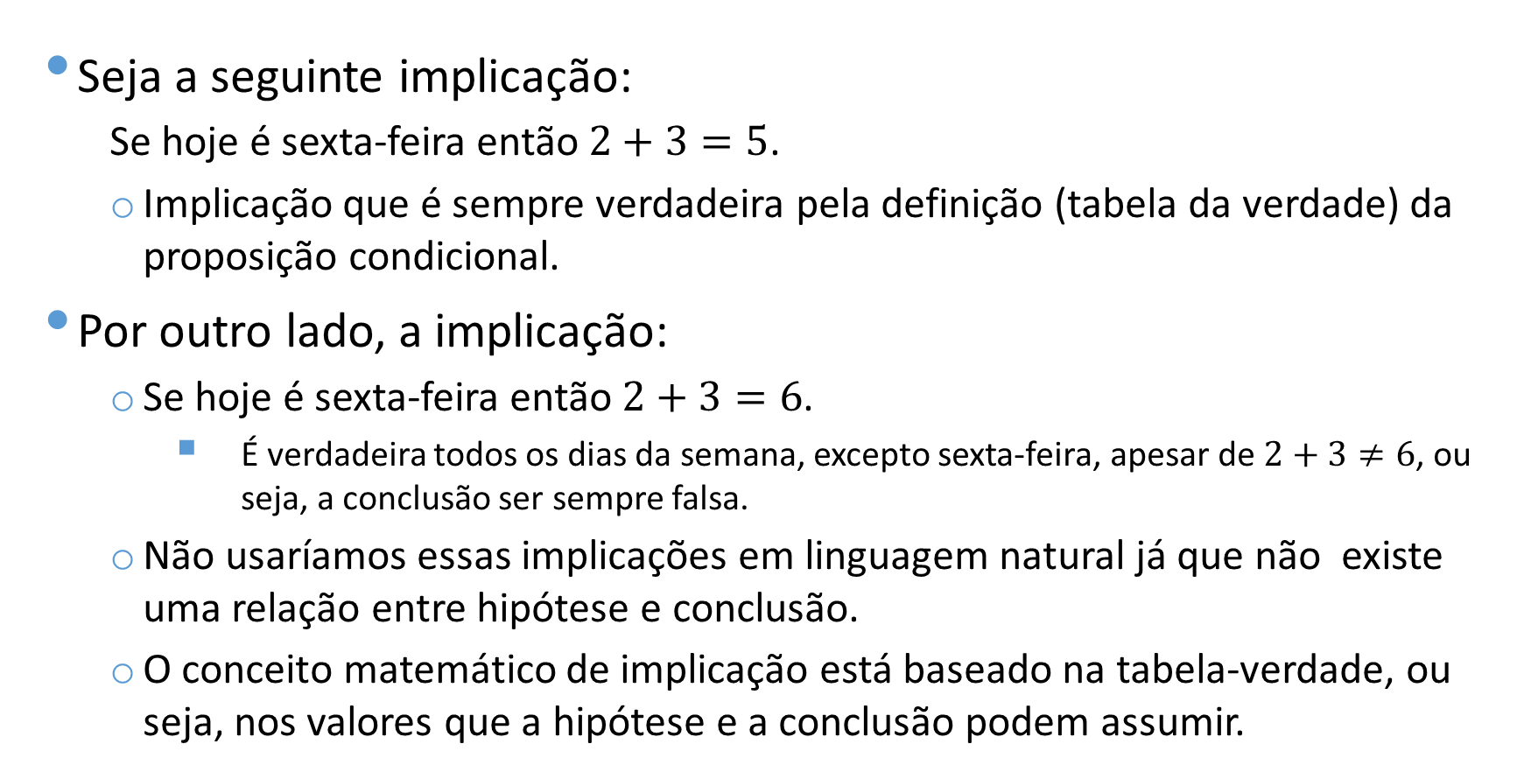
Proposição condicional e linguagem natural
Seja a seguinte implicação:
Se hoje é sexta-feira então $2+3=5$.
Implicação que é sempre verdadeira pela definição (tabela da verdade) da proposição condicional.
Por outro lado, a implicação:
Se hoje é sexta-feira então $2+3=6$.
É verdadeira todos os dias da semana, excepto sexta-feira, apesar de $2+3≠6$, ou seja, a conclusão ser sempre falsa.
Não usaríamos essas implicações em linguagem natural já que não existe uma relação entre hipótese e conclusão.
O conceito matemático de implicação está baseado na tabela-verdade, ou seja, nos valores que a hipótese e a conclusão podem assumir.

Slide 30
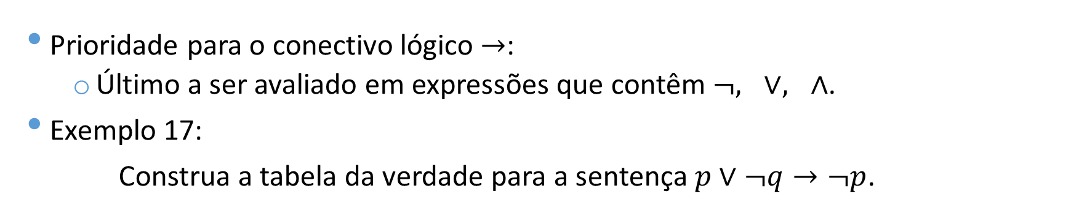
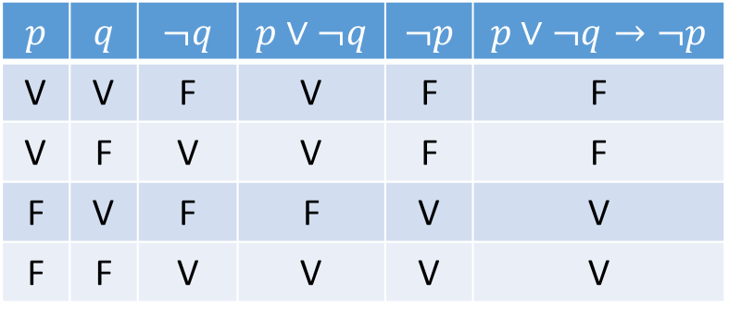
Proposição condicional
Prioridade para o conectivo lógico $→$:
Último a ser avaliado em expressões que contêm$¬, ∨, ∧$.
Exemplo 17:
Construa a tabela da verdade para a sentença $p∨¬q→¬p$.
$$p$$ | $$q$$ | $$¬q$$ | $$p∨¬q$$ | $$¬p$$ | $$p∨¬q→¬p$$
V | V | F | V | F | F
V | F | V | V | F | F
F | V | F | F | V | V
F | F | V | V | V | V

Slide 31
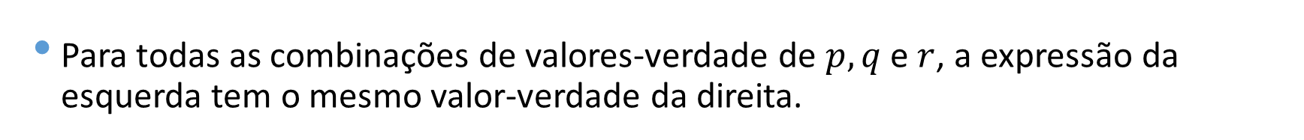

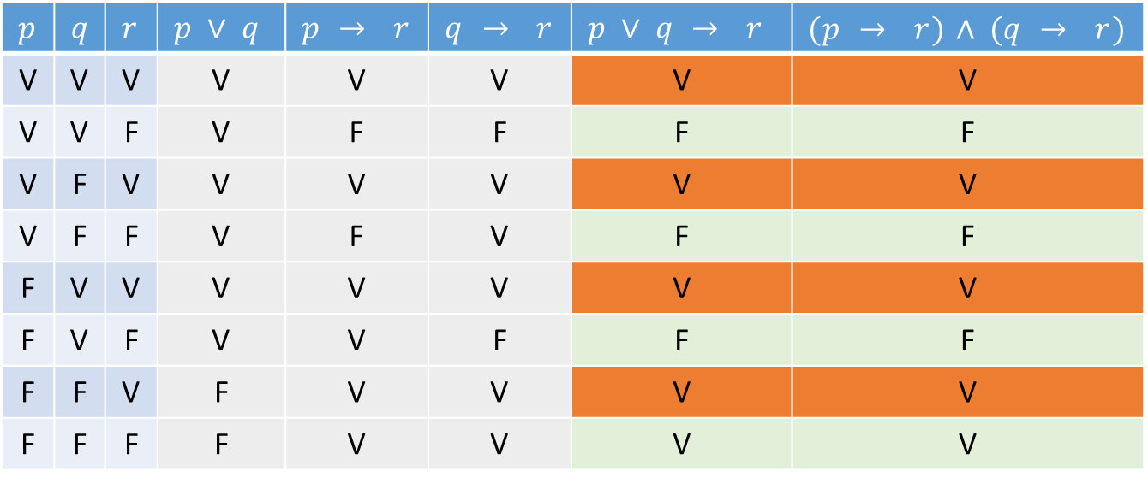
Proposição condicional
Exemplo 18:
Mostre que $p ∨ q → r ≡ (p → r) ∧ (q → r)$
$$p$$ | $$q$$ | $$r$$ | $$p ∨ q$$ | $$p → r$$ | $$q → r$$ | $$p ∨ q → r$$ | $$(p → r) ∧ (q → r)$$
V | V | V | V | V | V | V | V
V | V | F | V | F | F | F | F
V | F | V | V | V | V | V | V
V | F | F | V | F | V | F | F
F | V | V | V | V | V | V | V
F | V | F | V | V | F | F | F
F | F | V | F | V | V | V | V
F | F | F | F | V | V | V | V
Para todas as combinações de valores-verdade de $p, q$e $r$, a expressão da esquerda tem o mesmo valor-verdade da direita.

Slide 32
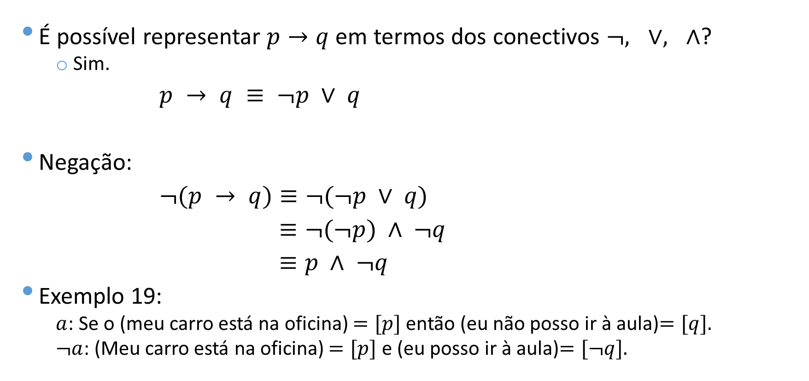
Proposição condicional
É possível representar $p→q$em termos dos conectivos $¬, ∨, ∧$?
Sim.
$p → q ≡ ¬p ∨ q$
Negação:
$¬(p → q)≡¬(¬p ∨ q)$
$≡¬(¬p) ∧ ¬q$
$≡p ∧ ¬q$
Exemplo 19:
$a$: Se o (meu carro está na oficina) $=[p]$então (eu não posso ir à aula)$=[q].$
$¬a$: (Meu carro está na oficina) $=[p]$ e (eu posso ir à aula)$=[¬q].$

Slide 33
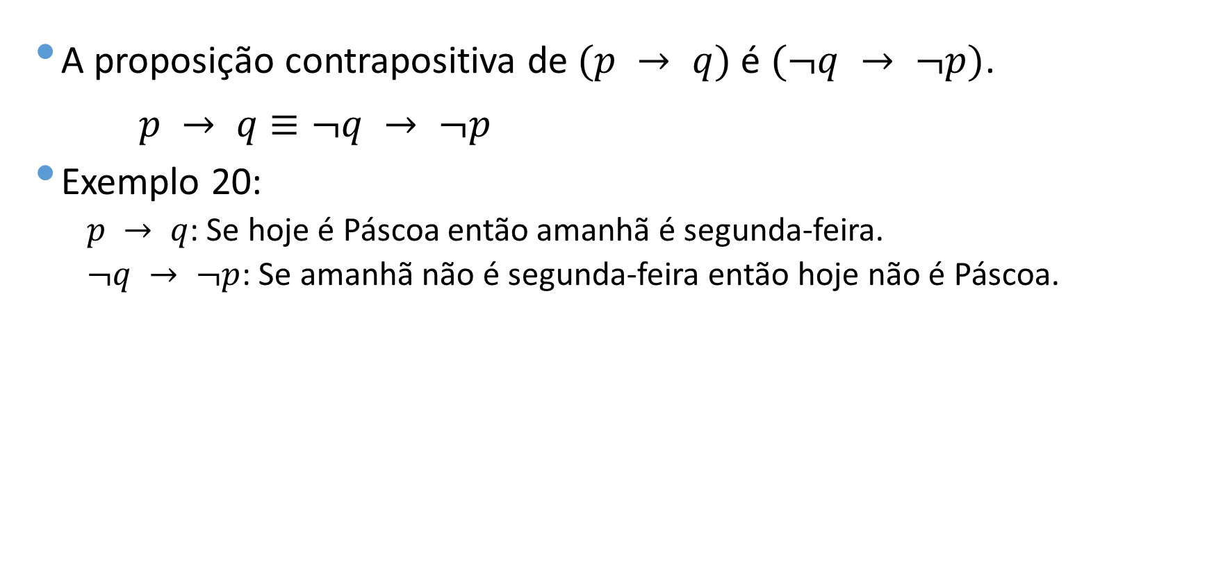
Proposição condicional: Contrapositiva
A proposição contrapositiva de $(p → q)$é $(¬q → ¬p)$.
$p → q ≡¬q → ¬p$
Exemplo 20:
$p → q$: Se hoje é Páscoa então amanhã é segunda-feira.
$¬q → ¬p$: Se amanhã não é segunda-feira então hoje não é Páscoa.

Slide 34
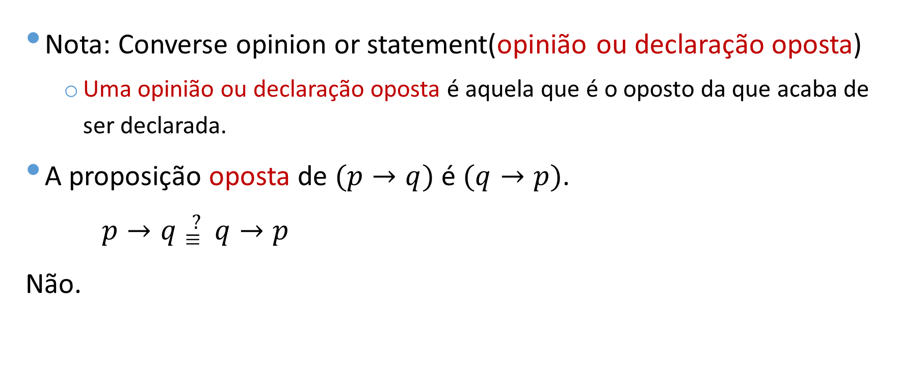
Proposição condicional: Converse
Nota: Converse opinion or statement(opinião ou declaração oposta)
Uma opinião ou declaração oposta é aquela que é o oposto da que acaba de ser declarada.
A proposição oposta de $(p→q)$é $(q→p)$.
$p→q {}_{≡}^{?}{ q→p }$
Não.

Slide 35
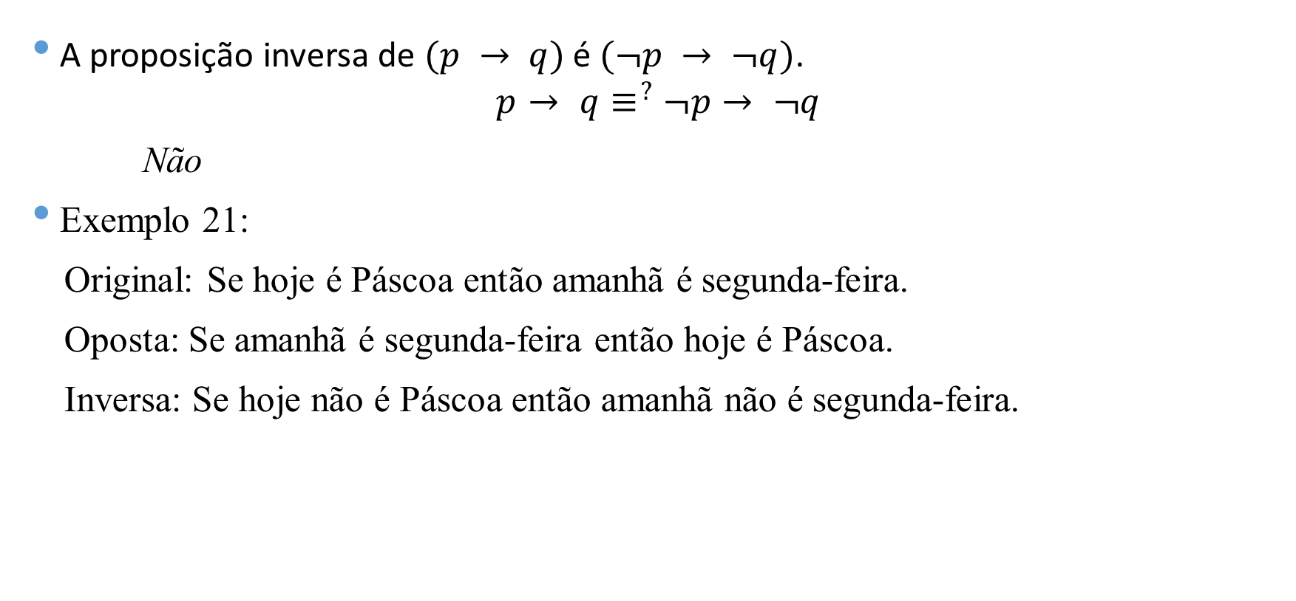
Proposição condicional: Inversa
A proposição inversa de $(p → q)$ é $(¬p → ¬q)$.
$$p→q≡^{?}¬p→¬q$$
Não
Exemplo 21:
Original: Se hoje é Páscoa então amanhã é segunda-feira.
Oposta: Se amanhã é segunda-feira então hoje é Páscoa.
Inversa: Se hoje não é Páscoa então amanhã não é segunda-feira.

Slide 36
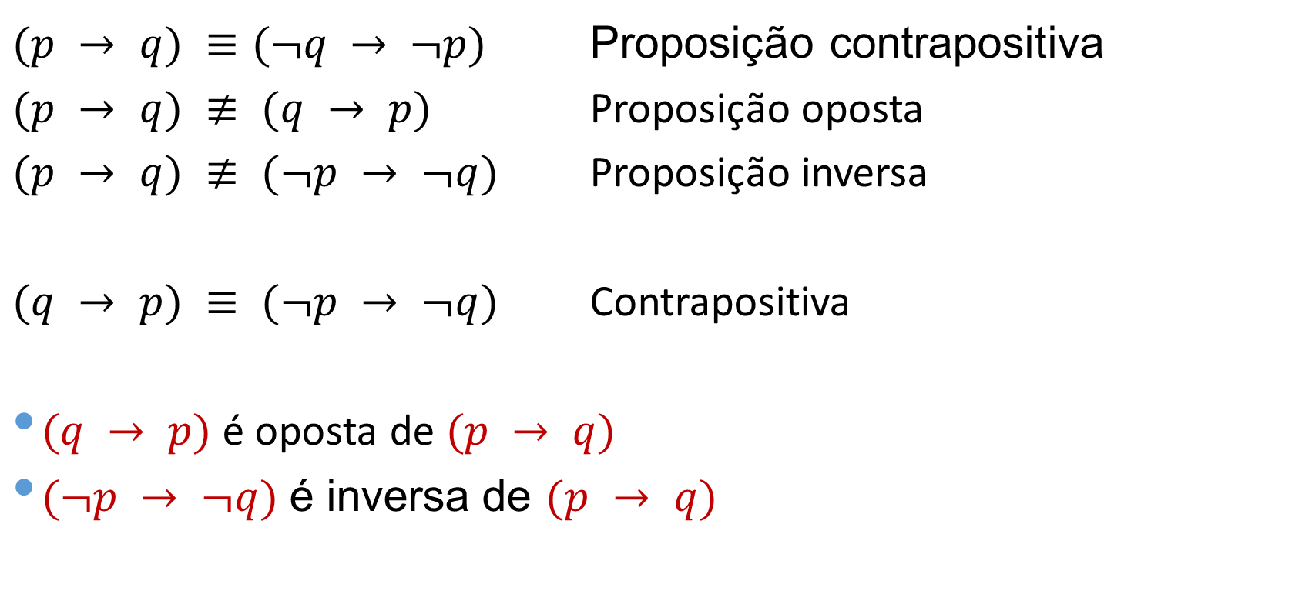
Proposição condicional e proposições derivadas: Sumário
$(p → q) ≡(¬q → ¬p)$ Proposição contrapositiva
$(p → q) ≢ (q → p)$ Proposição oposta
$(p → q) ≢ (¬p → ¬q)$ Proposição inversa
$(q → p) ≡ (¬p → ¬q)$ Contrapositiva
$(q → p)$é oposta de $(p → q)$
$(¬p → ¬q)$é inversa de $(p → q)$

Slide 37
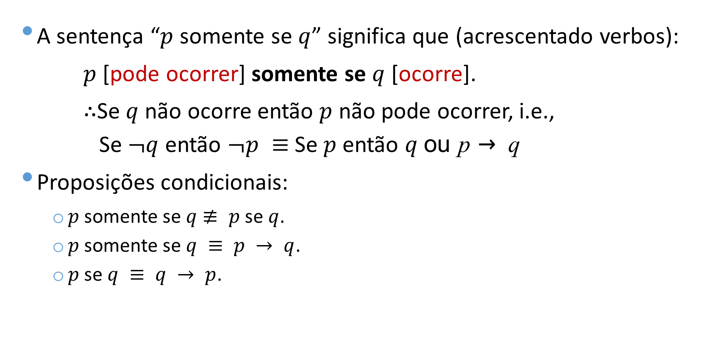
Proposição condicional: Somente se
A sentença “$p$ somente se $q$” significa que (acrescentado verbos):
$p$ [pode ocorrer] somente se $q$ [ocorre].
$∴$Se $q$ não ocorre então $p$ não pode ocorrer, i.e.,
Se $¬q$ então $¬p ≡$Se $p$ então $q$ ou p → q
Proposições condicionais:
$p$ somente se $q ≢ p$ se $q$.
$p$ somente se $q ≡ p → q$.
$p$ se $q ≡ q → p$.

Slide 38
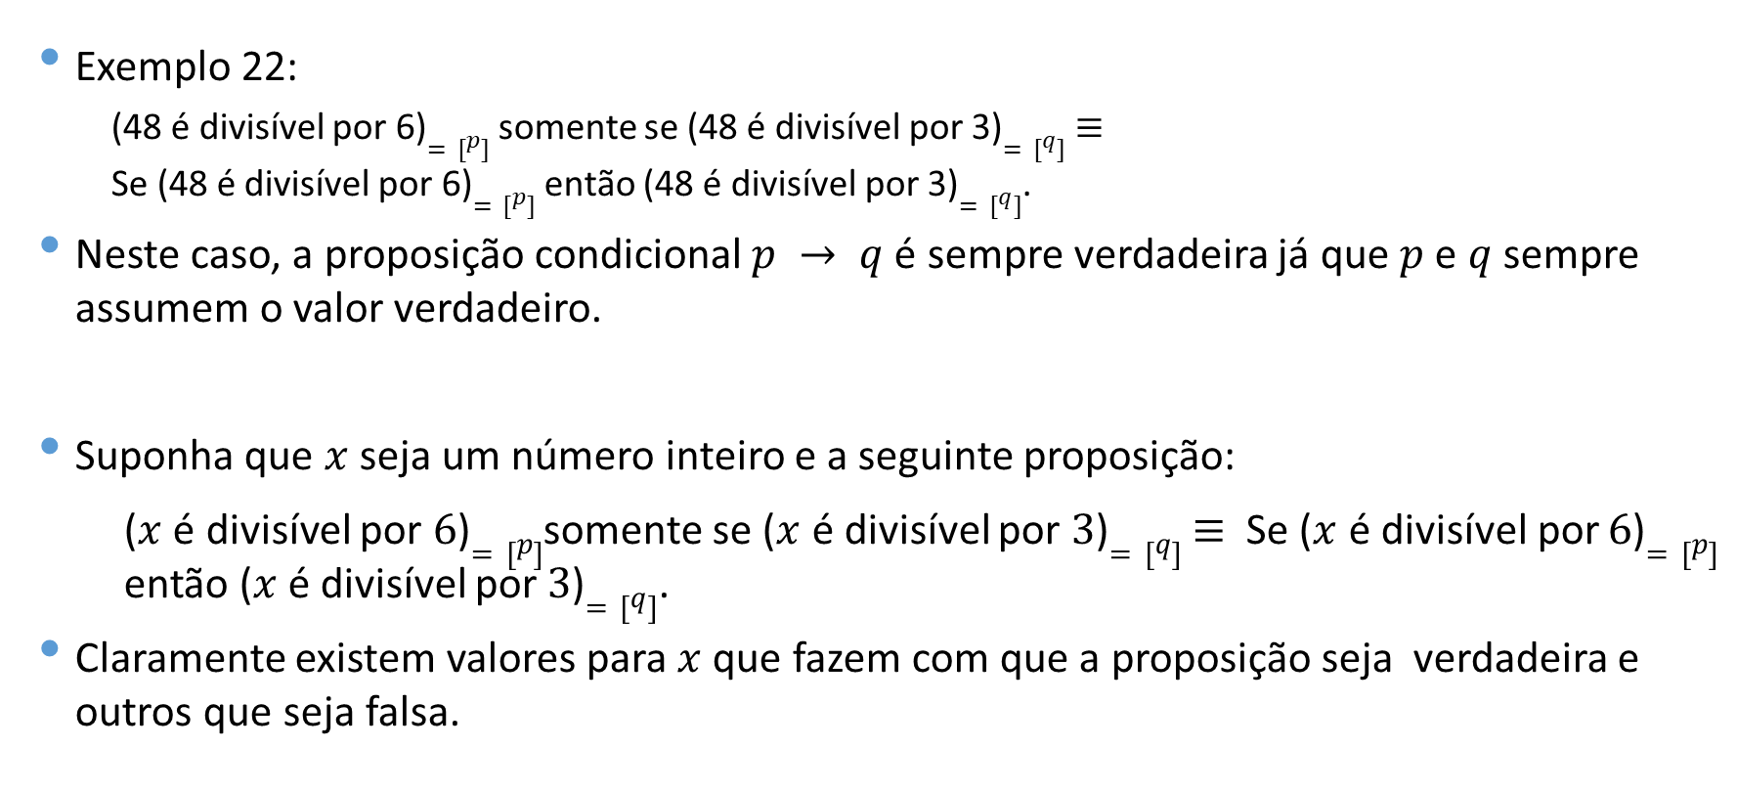
Proposição condicional: Somente se
Exemplo 22:
(48 é divisível por 6)$=[p]$ somente se (48 é divisível por 3)$=[q]$ $≡$
Se (48 é divisível por 6)$=[p]$ então (48 é divisível por 3)$=[q]$.
Neste caso, a proposição condicional $p → q$ é sempre verdadeira já que $p$ e $q$ sempre assumem o valor verdadeiro.
Suponha que $x$ seja um número inteiro e a seguinte proposição:
($x$ é divisível por $6$)$=[p]$somente se ($x$ é divisível por $3$)$=[q]$ $≡$ Se ($x$ é divisível por $6$)$=[p]$ então ($x$ é divisível por $3$)$=[q]$.
Claramente existem valores para $x$ que fazem com que a proposição seja verdadeira e outros que seja falsa.

Slide 39
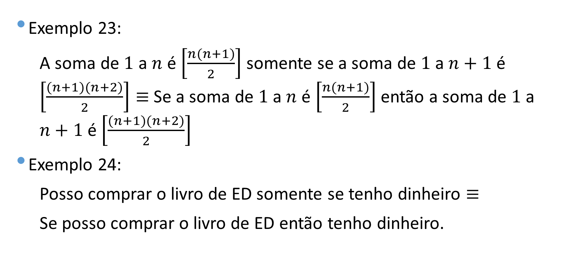
Proposição condicional: Somente se
Exemplo 23:
A soma de $1$ a $n$ é $\left[\frac{n(n+1)}{2}\right]$ somente se a soma de $1$ a $n+1$é $\left[\frac{(n+1)(n+2)}{2}\right]≡$ Se a soma de $1$ a $n$ é $\left[\frac{n(n+1)}{2}\right]$ então a soma de $1$ a $n+1$ é $\left[\frac{(n+1)(n+2)}{2}\right]$
Exemplo 24:
Posso comprar o livro de ED somente se tenho dinheiro $≡$
Se posso comprar o livro de ED então tenho dinheiro.

Slide 40
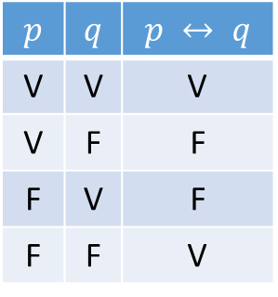
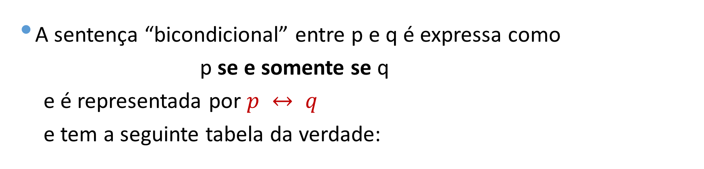
Proposição condicional: Bicondicional (se somente se)
A sentença “bicondicional” entre p e q é expressa como
p se e somente se q
e é representada por $p ↔ q$
e tem a seguinte tabela da verdade:
$$p$$ | $$q$$ | $$p ↔ q$$
V | V | V
V | F | F
F | V | F
F | F | V

Slide 41
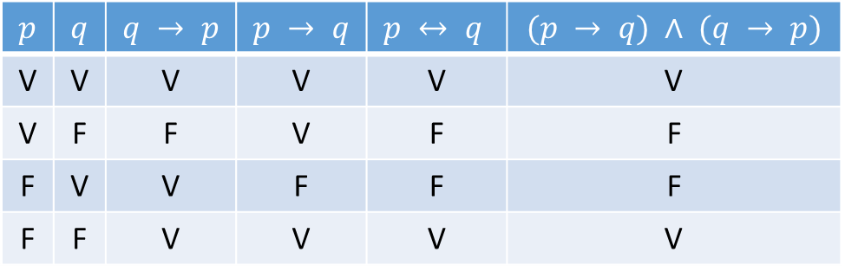
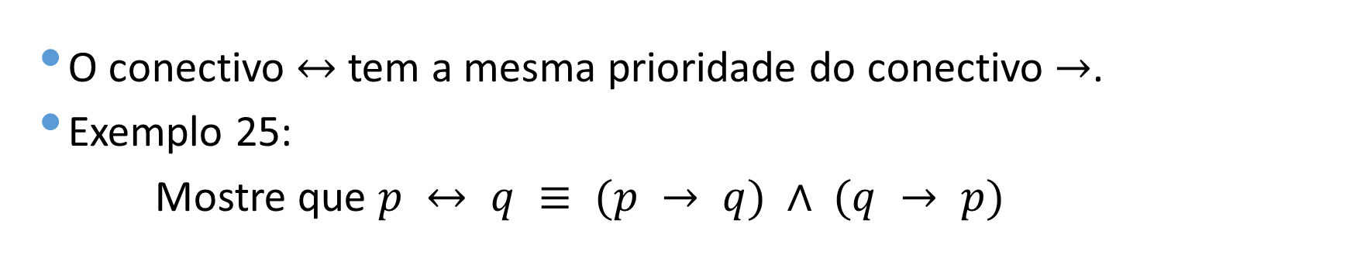
Proposição condicional: Bicondicional (se somente se)
O conectivo $↔$ tem a mesma prioridade do conectivo $→$.
Exemplo 25:
Mostre que $p ↔ q ≡ (p → q) ∧ (q → p)$
$$p$$ | $$q$$ | $$q → p$$ | $$p → q$$ | $$p ↔ q$$ | $$(p → q) ∧ (q → p)$$
V | V | V | V | V | V
V | F | F | V | F | F
F | V | V | F | F | F
F | F | V | V | V | V

Slide 42
Proposição condicional: Bicondicional (se somente se)
Exemplo 26:
Este programa está correcto se somente se ele produz a resposta correcta para todos os possíveis valores de dados de entrada.
Reescrevendo como uma conjunção de duas sentenças se–então:
Se este programa está correcto então ele produz a resposta correcta para todos os possíveis valores de dados de entrada
e
Se o programa produz a resposta correcta para todos os possíveis valores de dados de entrada então ele está correcto.

Slide 43
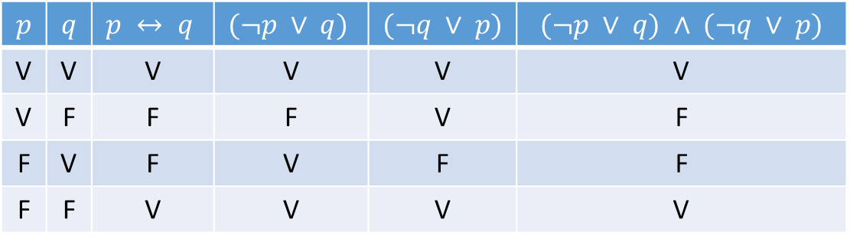
Proposição condicional: Bicondicional (se somente se)
$p ↔ q ≡ (¬p ∨ q) ∧ (¬q ∨ p)$.
$$p$$ | $$q$$ | $$p ↔ q$$ | $$(¬p ∨ q)$$ | $$(¬q ∨ p)$$ | $$(¬p ∨ q) ∧ (¬q ∨ p)$$
V | V | V | V | V | V
V | F | F | F | V | F
F | V | F | V | F | F
F | F | V | V | V | V

Slide 44
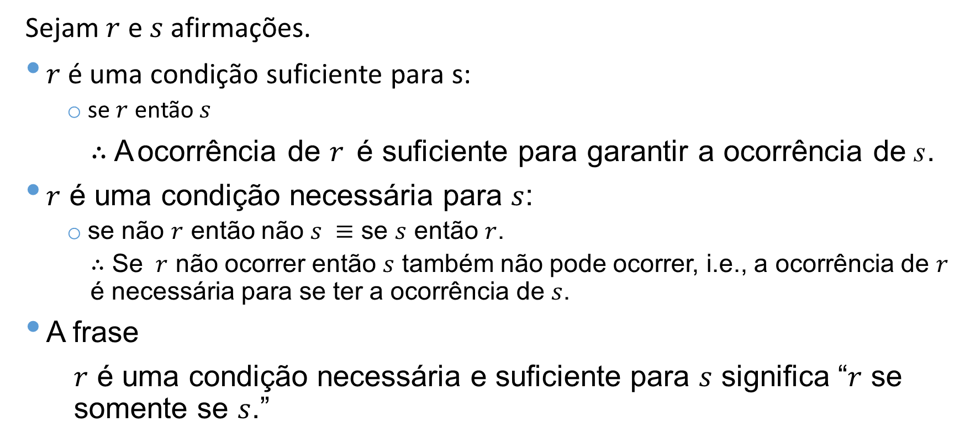
Proposição condicional: Condição necessária & Condição suficiente
Sejam $r$ e $s$ afirmações.
$r$ é uma condição suficiente para s:
se $r$ então $s$
$∴$ A ocorrência de $r$ é suficiente para garantir a ocorrência de s.
$r$ é uma condição necessária para $s$:
se não $r$ então não $s ≡$ se $s$ então $r$.
$∴$ Se $r$ não ocorrer então $s$ também não pode ocorrer, i.e., a ocorrência de $r$ é necessária para se ter a ocorrência de $s$.
A frase
$r$ é uma condição necessária e suficiente para $s$ significa “$r$ se somente se $s$.”

Slide 45
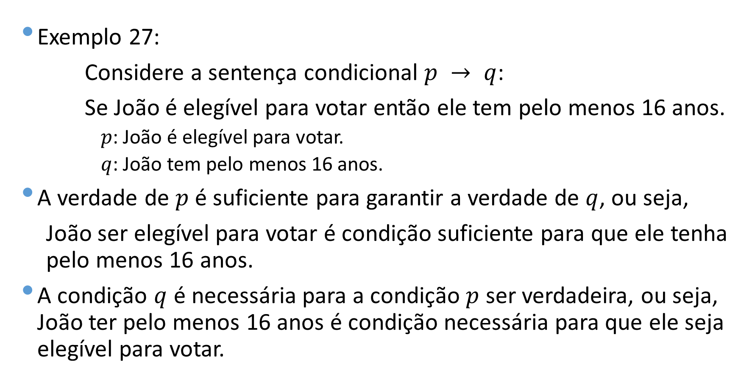
Proposição condicional: Condição necessária & Condição suficiente
Exemplo 27:
Considere a sentença condicional $p → q$:
Se João é elegível para votar então ele tem pelo menos 16 anos.
$p$: João é elegível para votar.
$q$: João tem pelo menos 16 anos.
A verdade de $p$ é suficiente para garantir a verdade de $q$, ou seja,
João ser elegível para votar é condição suficiente para que ele tenha pelo menos 16 anos.
A condição $q$ é necessária para a condição $p$ ser verdadeira, ou seja, João ter pelo menos 16 anos é condição necessária para que ele seja elegível para votar.

Slide 46
Proposição condicional: Condição necessária & Condição suficiente
Exemplo 28:
Converta uma condição suficiente para a forma se–então
O nascimento de João em solo brasileiro é uma condição suficiente para ele ser cidadão brasileiro.
→ Se João nasceu em solo brasileiro então ele é um cidadão brasileiro.
Exemplo 29:
Converta uma condição necessária para a forma se–então
João ter 35 anos é uma condição necessária para ser presidente do Brasil.
→ Se João não tem 35 anos então ele não pode ser presidente do Brasil.
→ Se João pode ser o presidente do Brasil então ele já tem pelo menos 35 anos.

Slide 47
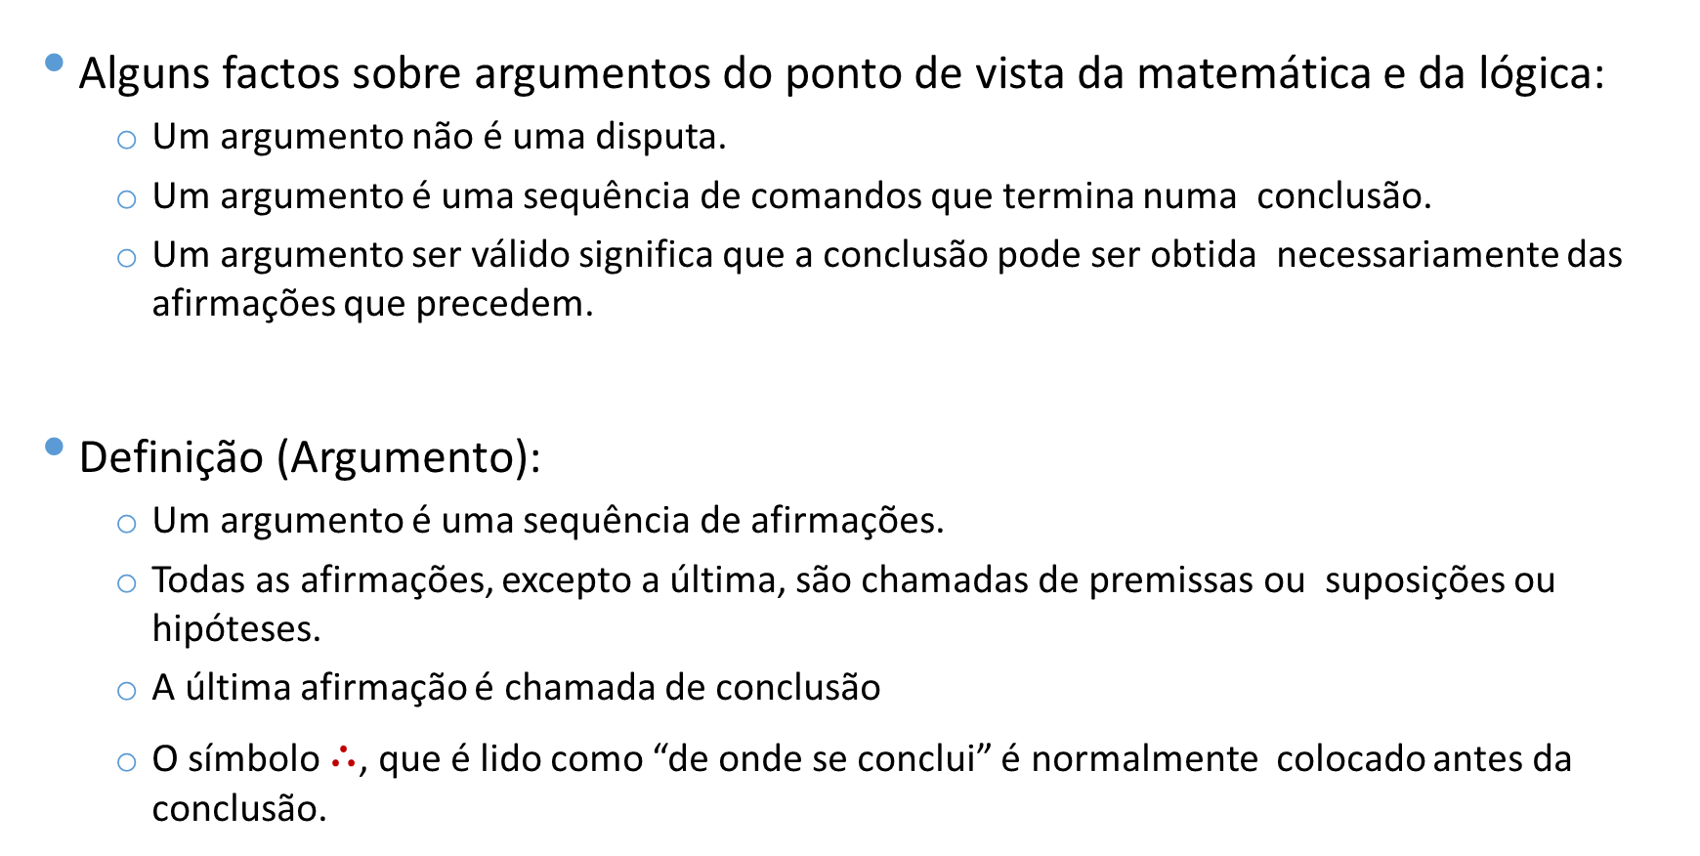
Argumentos válidos e inválidos
Alguns factos sobre argumentos do ponto de vista da matemática e da lógica:
Um argumento não é uma disputa.
Um argumento é uma sequência de comandos que termina numa conclusão.
Um argumento ser válido significa que a conclusão pode ser obtida necessariamente das afirmações que precedem.
Definição (Argumento):
Um argumento é uma sequência de afirmações.
Todas as afirmações, excepto a última, são chamadas de premissas ou suposições ou hipóteses.
A última afirmação é chamada de conclusão
O símbolo $∴$, que é lido como “de onde se conclui” é normalmente colocado antes da conclusão.

Slide 48
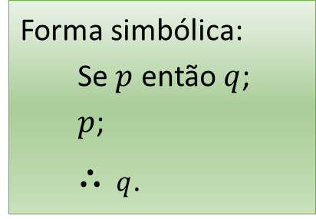
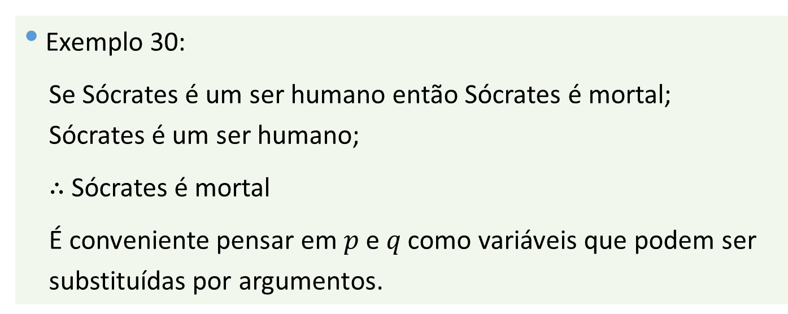
Argumentos válidos e inválidos
Exemplo 30:
Se Sócrates é um ser humano então Sócrates é mortal; Sócrates é um ser humano;
$∴$Sócrates é mortal
É conveniente pensar em 𝑝 e 𝑞 como variáveis que podem ser substituídas por argumentos.
Forma simbólica:
Se $p$ então $q$;
$p$;
$∴q$.
A forma de um argumento é válida sse para todas as combinações de argumentos que levam a premissas verdadeiras então a conclusão também é verdadeira.
A verdade da conclusão é obtida analisando os valores-verdade da forma lógica em si.

Slide 49
Argumentos válidos e inválidos: Como analisar a validade
A validade da forma de um argumento pode ser feita seguindo os seguintes passos:
Identifique as premissas e conclusão do argumento.
Construa a tabela da verdade identificando as colunas das premissas e da conclusão.
Identifique as linhas onde todas as premissas são verdadeiras (linhas críticas).
Para cada linha crítica verifique se a conclusão do argumento é verdadeira.
Se for para todas as linhas críticas então a forma do argumento é válida.
Se existir pelo menos uma linha crítica com conclusão falsa então a forma do argumento é inválida.

Slide 50
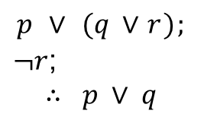

Argumentos válidos e inválidos: Como analisar a validade
Exemplo 31:
Tabela da verdade:
 |  |  |  |  |  | Premissas |  | Conclusão
 |  | $$p$$ | $$q$$ | $$r$$ | $$q ∨ r$$ | $$p∨(q∨r)$$ | $$¬r$$ | $$p∨q$$
1 |  | V | V | V | V | V | F
2 | → | V | V | F | V | V | V | V
3 |  | V | F | V | V | V | F
4 | → | V | F | F | F | V | V | V
5 |  | F | V | V | V | V | F
6 | → | F | V | F | V | V | V | V
7 |  | F | F | V | V | V | F
8 |  | F | F | F | F | F | V
$$p ∨ (q ∨ r);$$
$¬r$;
$$∴ p ∨ q$$
Para todas linhas críticas a conclusão é verdadeira. Logo, o argumento é válido.
Todas as linhas excepto as linhas críticas são irrelevantes para verificar a validade de um argumento.

Slide 51


Argumentos válidos e inválidos: Como analisar a validade
Exemplo 33: Tabela da verdade:
 |  |  |  |  | Premissas |  |  | Conclusão
 |  | $$p$$ | $$q$$ | $$r$$ | $$p→q$$ | $$p→r$$ | $$r→p$$ | $$p∧q∧r$$
1 | → | V | V | V | V | V | V | V
2 |  | V | V | F | V | F | V
3 |  | V | F | V | F | V | V
4 |  | V | F | F | F | V | V
5 |  | F | V | V | V | V | F
6 |  | F | V | F | V | F | V
7 |  | F | F | V | V | V | F
8 | → | F | F | F | V | V | V | F
$$p→q;$$
$$q→r;$$
$r→p$;
$∴p∧q∧r$.
Existem duas linhas críticas, uma delas com conclusão falsa. Logo, o argumento é inválido.

Slide 52

Argumentos válidos: Modus Ponens
Seja o seguinte argumento:
$p→q$;
$p$;
$$∴ Q$$
e um exemplo dessa forma:
Se o último dígito de um nº é 0 então este nº é divisível por 10. O último dígito deste nº é 0.
Portanto, este nº é divisível por 10.
Um argumento válido que tem essa forma é chamado de modus ponens em Latim e que significa “método de afirmar.”

Slide 53


Argumentos válidos: Modus Ponens
Exemplo 34
Forma do argumento:
p → q;
p;
$∴$q
 |  |  |  | Premissas |  | Conclusão
 |  | $$p$$ | $$q$$ | $$p→q$$ | $$p$$ | $$q$$
1 | → | V | V | V | V | V
2 |  | V | F | F | V
3 |  | F | V | V | F
4 |  | F | F | V | F

Slide 54

Argumentos válidos: Modus Tollens
Seja o seguinte argumento:
$$p → q;$$
$$¬q;$$
$$∴¬p$$
e um exemplo dessa forma:
Se Zeus é humano então Zeus é mortal. (1)
Zeus não é mortal. (2)
Portanto, Zeus não é humano.
Suponha que as afirmações (1) e (2) sejam verdadeiras.
Zeus deve ser necessariamente não-humano?
Sim!
Porque se Zeus fosse humano então de acordo com (1) ele seria mortal.
Mas por (2) ele não é mortal.
Dessa forma, Zeus não pode ser humano.
Um argumento válido que tem essa forma é chamado de modus tollens em Latim e que significa “método de negar.”

Slide 55

Argumentos válidos: Exemplos
Exemplo 35:
Se existem mais pássaros que ninhos
então dois pássaros terão que chocar no mesmo ninho;
Existem mais pássaros que ninhos;
$∴$ dois pássaros chocam no mesmo ninho.
$↝$ De acordo com modus ponens.
Exemplo 36:
Se este nº é divisível por 6 então o nº é divisível por 2;
Este nº não é divisível por 2;
Portanto, este nº não é divisível por 6.
$↝$ De acordo com modus tollens

Slide 56





Outras formas de argumentos válidos: Adição disjuntiva
As formas de argumentos a seguir são válidas
p;
$$∴p∨q$$
b) q;
$$∴p∨q$$
 |  |  |  | Premissas | Conclusão
 |  | $$p$$ | $$q$$ | $$p$$ | $$p∨q$$
1 | → | V | V | V | V
2 | → | V | F | V | V
3 |  | F | V | F
4 |  | F | F | F
Forma do argumento:
p;
$$∴p∨q$$
Essas duas formas servem para fazer generalizações, i.e., se $p$ é verdadeiro — caso (a) — então mais genericamente $p∨q$ é verdadeiro para qualquer afirmação $q$.

Slide 57





Outras formas de argumentos válidos: Simplificação conjuntiva
As formas de argumentos a seguir são válidas
$p∧q$;
$$∴p$$
b) $p∧q$;
$$∴q$$
 |  |  |  | Premissas | Conclusão
 |  | $$p$$ | $$q$$ | $$p∧q$$ | $$p$$
1 | → | V | V | V | V
2 |  | V | F | F
3 |  | F | V | F
4 |  | F | F | F
Forma do argumento:
$p∧q$;
$$∴p$$
Essas duas formas servem para fazer particularizações, i.e., se $p$ e $q$ são verdadeiros então em paticular $p$ é verdadeiro — para o caso (a).

Slide 58




Outras formas de argumentos válidos: Silogismo disjuntivo
Silogismo = dedução formal tal que, postas duas premissas, delas se tira uma conclusão, nelas logicamente implicada.
As formas de argumentos a seguir são válidas.
a) $p∨q$;
$$¬q$$
$$∴p$$
b) $p∨q$;
$$¬p$$
$$∴q$$
 |  |  |  | Premissas |  | Conclusão
 |  | $$p$$ | $$q$$ | $$p∨q$$ | ¬𝑝 | $$p$$
1 |  | V | V | V | F
2 | → | V | F | V | V | V
3 |  | F | V | V | F
4 |  | F | F | F | V
Forma do argumento:
$$p∨q;$$
$$¬q;$$
$∴p$.
Essas formas de argumento expressam a situação onde existem somente duas possibilidades e uma pode ser excluída o que leva ao facto que a outra deve prevalecer.

Slide 59

Outras formas de argumentos válidos: Silogismo disjuntivo
Exemplo 37:
Seja $x$ um número inteiro e os seguintes argumentos:
$$p: x − 3 = 0$$
$$q: x + 2 = 0$$
$p ∨ q$: Um dos argumentos pode ser eliminado.
$¬q: x ≠−2$. Sabe-se que $x$ não é negativo e por essa razão é o argumento a ser eliminado.
Portant, $p$, de acordo com o silogismo disjuntivo.

Slide 60


Outras formas de argumentos válidos: Silogismo hipotético
 |  |  |  |  | Premissas |  | Conclusão
 |  | $$p$$ | $$q$$ | $$r$$ | $$p→q$$ | $$q→r$$ | $$p→r$$
1 | $⟶$ | V | V | V | V | V | V
2 |  | V | V | F | V | F
3 |  | F | F | V | F | V
4 |  | F | F | F | F | V
5 | $$⟶$$ | F | V | V | V | V | V
6 |  | F | V | F | V | F
7 | $$⟶$$ | F | F | V | V | V | V
8 | $$⟶$$ | F | F | F | V | V | V
Forma do argumento:
$$p→q;$$
$q→r$;
$$∴p→r$$
é válida.
Muitos argumentos em matemática são definidos por cadeias de sentenças se–então, onde o primeiro implica no último.

Slide 61
Outras formas de argumentos válidos: Silogismo hipotético
Exemplo 38:
Se 18.486 é divisível por 18
então 18.486 é divisível por 9;
Se 18.486 é divisível por 9
então a soma dos dígitos de 18.486 é divisível por 9;
portanto, se 18.486 é divisível por 18
então a soma dos dígitos de 18.486 é divisível por 9.

Slide 62


Outras formas de argumentos válidos: Dilema: Prova por divisão em casos
Dilema = raciocínio cuja premissa é lternativa, de tal forma que qualquer dos seus termos conduz à mesma consequência.
 |  |  |  |  | Premissas |  |  | Conclusão
 |  | $$p$$ | $$q$$ | $$r$$ | $$p∨q$$ | $$p→r$$ | $$q→r$$ | $$r$$
1 | → | V | V | V | V | V | V | V
2 |  | V | V | F | V | F | F
3 | → | F | F | V | V | V | V | V
4 |  | F | F | F | V | F | V
5 | → | F | V | V | V | V | V | V
6 |  | F | V | F | V | V | F
7 |  | F | F | V | F | V | V
8 |  | F | F | F | F | V | V
Forma do argumento:
$$p∨q;$$
$$p→r;$$
$q→r$;
$$∴r.$$
é válida.

Slide 63

Outras formas de argumentos válidos: Dilema: Prova por divisão em casos
Exemplo 39:
$x$ é positivo ou $x$ é negativo;
Se $x$ é positivo então $x^{2}> 0$;
Se $x$ é negativo então $x^{2}> 0$;
... $x^{2}> 0$.
Neste caso já foi mostrado que existe uma dicotomia dos números reais: positivos, negativos ou zero. Por silogismo disjuntivo sabe-se $x$ é positivo ou $x$ é negativo e chega-se à conclusão acima.

Slide 64
Dedução mais complexa
Exemplo 40:
Você está saindo para a escola de manhã e percebe que não está usando os óculos. Ao tentar descobrir onde estão os óculos você começa a pensar sobre os seguintes fatos que são verdadeiros:
Se os meus óculos estão na mesa da cozinha então eu os vi no café da manhã;
Eu estava lendo o jornal na sala de estar ou eu estava lendo o jornal na cozinha;
Se eu estava lendo o jornal na sala de estar então meus óculos estão na mesa do café;
Eu não vi meus óculos no café da manhã;
Se eu estava lendo um livro na cama en- tão meus óculos estão no criado-mudo;
Se eu estava lendo o jornal na cozinha então meus óculos estão na mesa da cozinha;
Sejam os seguintes argumentos:
p = Os meus óculos estão na mesa da cozinha.
q = Eu vi meus óculos no café da manhã.
r = Eu estava lendo o jornal na sala de estar.
s = Eu estava lendo o jornal na cozinha.
t = Meus óculos estão na mesa do café.
u = Eu estava lendo um livro na cama.
v = Meus óculos estão no criado-mudo.
Tradução dos factos para as proposições:
(a) p → q
(d) ¬q
(b) r ∨ s
(e) u → v
(c) r → t
(f) s → p

Slide 65



Dedução mais complexa
Tradução dos factos para as proposições:
(a) p → q (b) r ∨ s (c) r → t
(d) ¬q (e) u → v (f) s → p
As seguintes deduções podem ser feitas:
p → q;
¬q
$∴$ ¬p
s → p;
¬p
$∴$ ¬s
(a)
(d)
Modus Tollens
3. r ∨ s;
¬s
$∴$ r
(b)
Conclusão de 2. Silogismo disjuntivo
(f)
Conclusão de 1. Modus Tollens
4. r → t; r
$∴$ t
(c)
Conclusão de 3. Modus Ponens
... t é verdadeiro e os óculos estão na mesa do café.

Slide 66
Uso de proposições em especificações
Traduzir sentenças numa linguagem natural, como o português, em expressões lógicas é uma parte importante da especificação de sistemas computacionais (hardware e software).
Profissionais que fazem a especificação de tais sistemas computacionais devem traduzir requisitos expressos numa linguagem natural em uma especificação precisa e não ambígua.
Essa especificação pode ser usada como base para o desenvolvimento do sistema.

Slide 67

Uso de proposições em especificações
Exemplo 41:
Requisito:
(a) Uma resposta automática não pode ser enviada se o sistema de arquivos está cheio.
Proposições:
$a =$ Uma resposta automática não pode ser enviada.
$b =$O sistema de arquivos está cheio.
Tradução do requisito para a proposição:
(a) $b → a$

Slide 68

Uso de proposições em especificações
Exemplo 42:
Requisitos:
A mensagem de diagnóstico é armazenada no buffer ou a mensagem de diagnóstico é retransmitida.
A mensagem de diagnóstico não é armazenada no buffer.
Se a mensagem de diagnóstico é armazenada no buffer então a mensagem de diagnóstico é retransmitida.
Proposições:
$p =$ A mensagem de diagnóstico é armazenada no buffer.
$q =$ A mensagem de diagnóstico é retransmitida.
Tradução dos requisitos para as proposições:
$$p ∨ q$$
$$¬p$$
$$p → q$$

Slide 69

Uso de proposições em especificações
Deduções:
$p ∨ q;$ (a)
$¬p$ (b)
$∴ q$ Silogismo disjuntivo
$q$ Conclusão acima
$¬p$ (b)
$p → q$ (c)
$∴¬p ∧ q$ $p=F$ e $q=V$
Os requisitos são consistentes para $p=F$e $q=V$
O que acontece com a especificação se o requisito “A mensagem de diagnóstico não é retransmitida” é acrescentada?

Slide 70
Falácias
Falácia = erro no raciocínio que resulta num argumento inválido.
Falácias comuns:
Usar uma premissa vaga ou ambígua;
Assumir como verdadeiro o que deve ser provado;
Concluir uma premissa sem uma argumentação adequada;
Erro oposto;
Erro inverso.
Como mostrar que um argumento é inválido?
Construir a tabela da verdade e achar uma linha crítica com a conclusão falsa.
Achar um argumento com premissas verdadeiras e conclusão falsa.
→ Para um argumento ser válido, qualquer argumento da mesma forma que tem premissas verdadeiras deve ter uma conclusão verdadeira.

Slide 71

Erro oposto
Exemplo 43:
Se Zeca é um gênio
então Zeca senta na primeira carteira na sala de aula;
Zeca senta na primeira carteira na sala de aula;
$∴$ Zeca é um gênio.
A forma geral do argumento acima é:
$$p→q;$$
$$q;$$
$$. . p.$$

Slide 72


Erro oposto
 |  |  |  | Premissas |  | Conclusão
 |  | $$p$$ | $$q$$ | $$p→q$$ | $$q$$ | $$p$$
1 | → | V | V | V | F | V
2 |  | V | F | F | F
3 | → | F | V | V | V | F
4 |  | F | F | F | V
Forma do argumento é:
$$p → q;$$
$$q;$$
$$∴ p.$$
→Este argumento lembra a forma geral do argumento “Modus ponens.”
→Forma deste argumento é inválida.

Slide 73

Erro inverso
Exemplo 44:
Se as taxas de juro subirem
então os preços das ações irão cair;
As taxas de juro não estão subindo;
$∴$ Os preços das ações não irão cair.
A forma geral do argumento acima é:
$$p → q;$$
$$¬p;$$
$$∴¬q$$

Slide 74


Erro inverso
Forma do argumento é:
$$p→ q;$$
$$¬p;$$
$$∴¬q.$$
 |  |  |  | Premissas |  | Conclusão
 |  | $$p$$ | $$q$$ | $$p→q$$ | $$q$$ | $$p$$
1 | → | V | V | V | F | V
2 |  | V | F | F | F
3 | → | F | V | V | V | F
4 |  | F | F | F | V
Este argumento lembra a forma geral do argumento “Modus tollens.”
Forma deste argumento é inválida.

